Slide 1
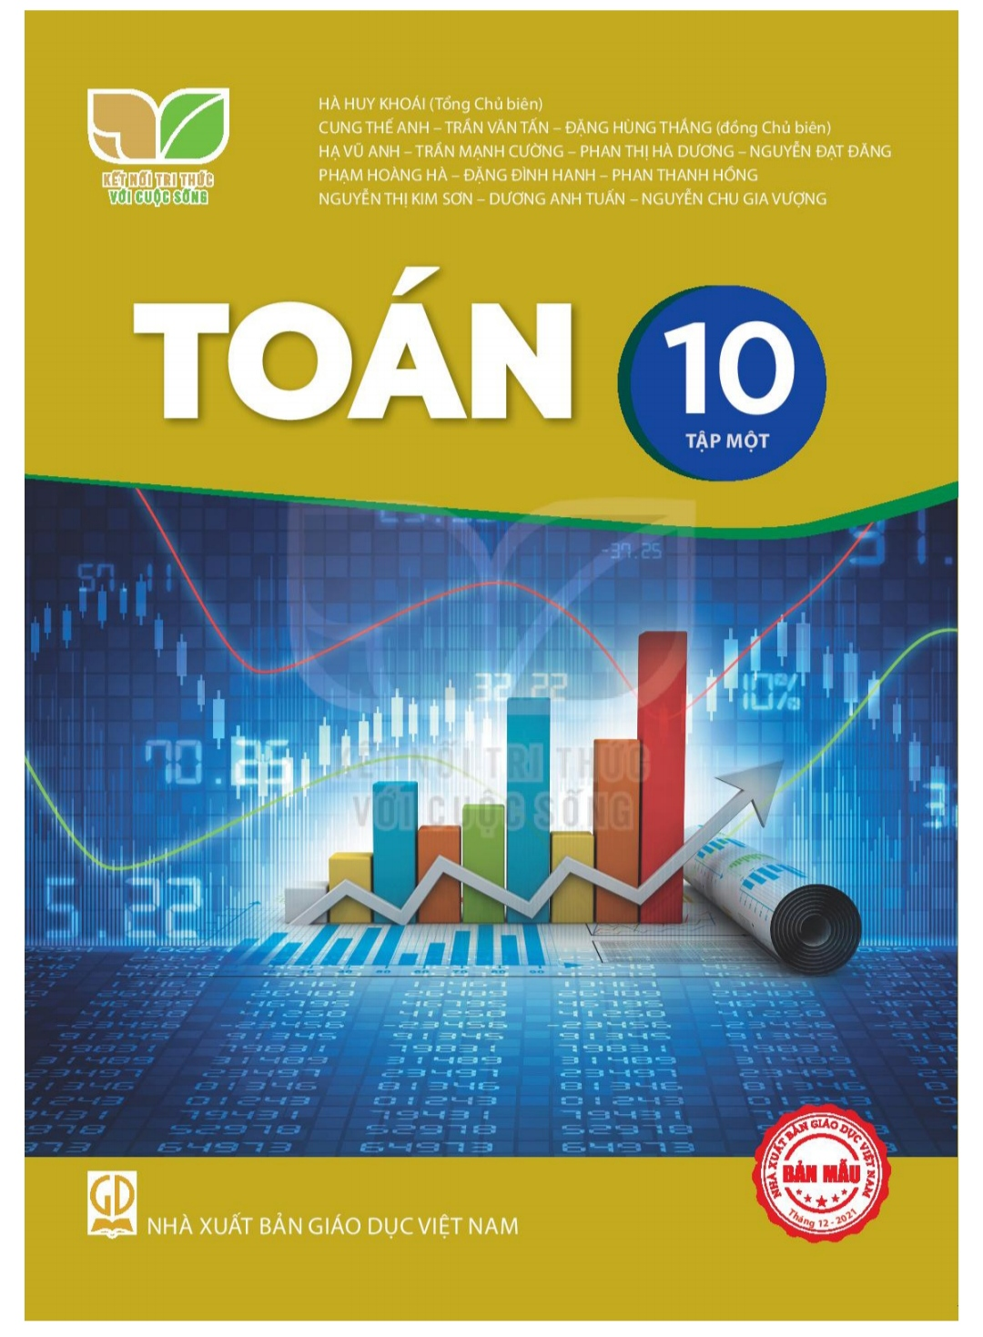
CHƯƠNG I
CHƯƠNG III. HỆ THỨC LƯỢNG TRONG TAM GIÁC
§5. Giá trị lượng giác của một góc từ 0⁰ đến 180⁰
§6. Hệ thức lượng trong tam giác
Bài tập cuối chương 3

Slide 2


CHƯƠNG I
CHƯƠNG III. HỆ THỨC LƯỢNG TRONG TAM GIÁC
TOÁN ĐẠI SỐ
6
HỆ THỨC LƯỢNG TRONG TAM GIÁC
➉
1
ĐỊNH LÍ CÔSIN
2
ĐỊNH LÍ SIN
3
GIẢI TAM GIÁC VÀ ỨNG DỤNG THỰC TẾ
4
CÔNG THỨC TÍNH DIỆN TÍCH TAM GIÁC
5
BÀI TẬP
6
BÀI TẬP TRẮC NGHIỆM
5

Slide 3
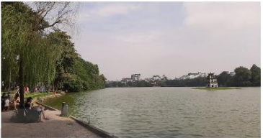
Ngắm Tháp Rùa từ bờ, chỉ với những dụng cụ đơn giản, dễ chuẩn bị, ta cũng có thể xác định được khoảng cách từ vị trí ta đứng tới Tháp Rùa. Em có biết vì sao?
Tháp Rùa nằm trong lòng hồ Hoàn Kiếm ở Thủ đô Hà Nội

Slide 4

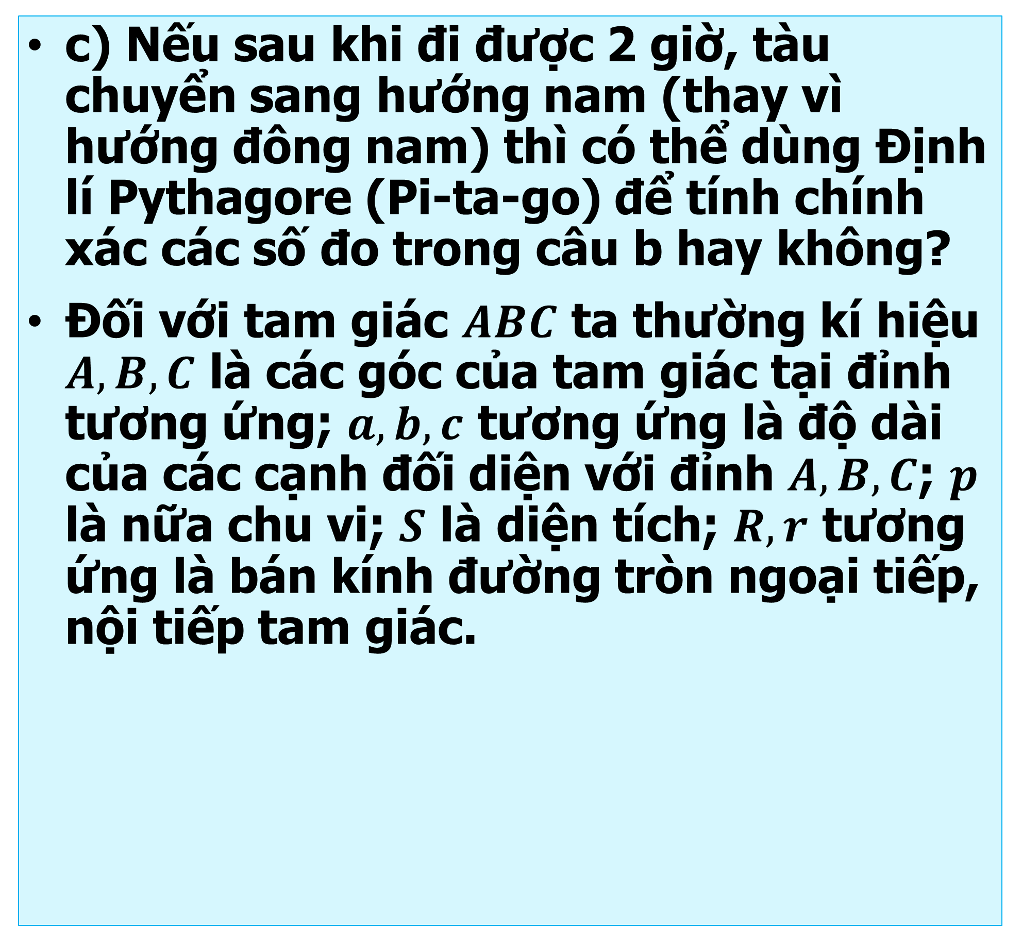
1. ĐỊNH LÍ CÔSIN
Một tàu biển xuất phát từ cảng Vân Phong (Khánh Hòa) theo hướng đông với vận tốc 20 km/h. Sau khi đi được 1 giờ, tàu chuyển sang hướng đông nam rồi giữ nguyên vận tộc và đi tiếp.
a) Hãy vẽ sơ đồ đường đi của tàu trong 1,5 giờ kể từ khi xuất phát (1 km trên thực tế ứng dụng với 1 cm trên bản vẽ).
b) Hãy đo trực tiếp trên bản vẽ và cho biết sau 1,5 giờ kể từ khi xuất phát, tàu cách cảng Vân Phong bao nhiêu kilômét (số đo gần đúng).
c) Nếu sau khi đi được 2 giờ, tàu chuyển sang hướng nam (thay vì hướng đông nam) thì có thể dùng Định lí Pythagore (Pi-ta-go) để tính chính xác các số đo trong câu b hay không?
Đối với tam giác $ABC$ ta thường kí hiệu $A,B,C$ là các góc của tam giác tại đỉnh tương ứng; $a,b,c$ tương ứng là độ dài của các cạnh đối diện với đỉnh $A,B,C$; $p$ là nữa chu vi; $S$ là diện tích; $R,r$ tương ứng là bán kính đường tròn ngoại tiếp, nội tiếp tam giác.
HĐ1.

Slide 5
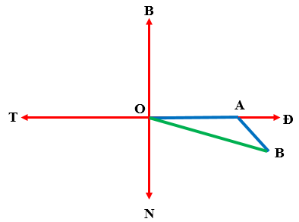
1. ĐỊNH LÍ CÔSIN
Một tàu biển xuất phát từ cảng Vân Phong (Khánh Hòa) theo hướng đông với vận tốc 20 km/h. Sau khi đi được 1 giờ, tàu chuyển sang hướng đông nam rồi giữ nguyên vận tộc và đi tiếp.
a) Hãy vẽ sơ đồ đường đi của tàu trong 1,5 giờ kể từ khi xuất phát (1 km trên thực tế ứng dụng với 1 cm trên bản vẽ).
Lời giải
a, Giả sử tàu biển xuất phát từ điểm O như hình vẽ
Trong 1 giờ, tàu di chuyển từ O đến A với quãng đường là:
20.1 =20 (km) tương ứng với 20 cm trên sơ đồ.
Trong 0,5 giờ tiếp theo, tàu di chuyển từ A đến B với quãng
đường là: 20.0,5 = 10 (km) tương ứng với 10 cm trên sơ đồ.
HĐ1.

Slide 6
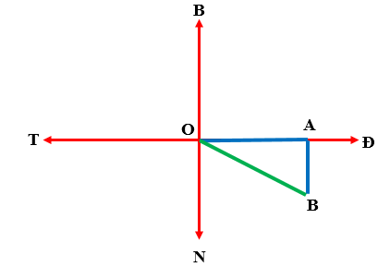
1. ĐỊNH LÍ CÔSIN
Một tàu biển xuất phát từ cảng Vân Phong (Khánh Hòa) theo hướng đông với vận tốc 20 km/h. Sau khi đi được 1 giờ, tàu chuyển sang hướng đông nam rồi giữ nguyên vận tộc và đi tiếp.
a) Hãy vẽ sơ đồ đường đi của tàu trong 1,5 giờ kể từ khi xuất phát (1 km trên thực tế ứng dụng với 1 cm trên bản vẽ).
b) Hãy đo trực tiếp trên bản vẽ và cho biết sau 1,5 giờ kể từ khi xuất phát, tàu cách cảng Vân Phong bao nhiêu kilômét (số đo gần đúng).
HĐ1.
Lời giải
b) Trên sơ đồ, khoảng cách từ cảng đến tàu là đoạn OB dài khoảng 28 cm.
Do đó khoảng cách từ cảng đến tàu thực tế khoảng 28 km.

Slide 7

1. ĐỊNH LÍ CÔSIN
Một tàu biển xuất phát từ cảng Vân Phong (Khánh Hòa) theo hướng đông với vận tốc 20 km/h. Sau khi đi được 1 giờ, tàu chuyển sang hướng đông nam rồi giữ nguyên vận tộc và đi tiếp.
c) Nếu sau khi đi được 2 giờ, tàu chuyển sang hướng nam (thay vì hướng đông nam) thì có thể dùng Định lí Pythagore (Pi-ta-go) để tính chính xác các số đo trong câu b hay không?
Sau 2 giờ đầu, tàu đi từ O đến A, với quãng đường là
20.2 = 40 (km) tương ứng 40 cm trên sơ đồ.
Sau đó, tàu chuyển sang hướng nam, vị trí của tàu là điểm B.
Khi đó ta có thể tính chính xác khoảng cách từ cảng đến
tàu, chính là đoạn OB (do tam giác OAB vuông tại A)
dựa vào định lí Pythagore:
$OB=\sqrt{OA^{2}+AB^{2}}$.
HĐ1.
Lời giải
c) Nếu sau khi đi được 2 giờ, tàu chuyển sang hướng nam (thay vì hướng đông nam) thì sơ đồ đường đi của tàu như sau:

Slide 8

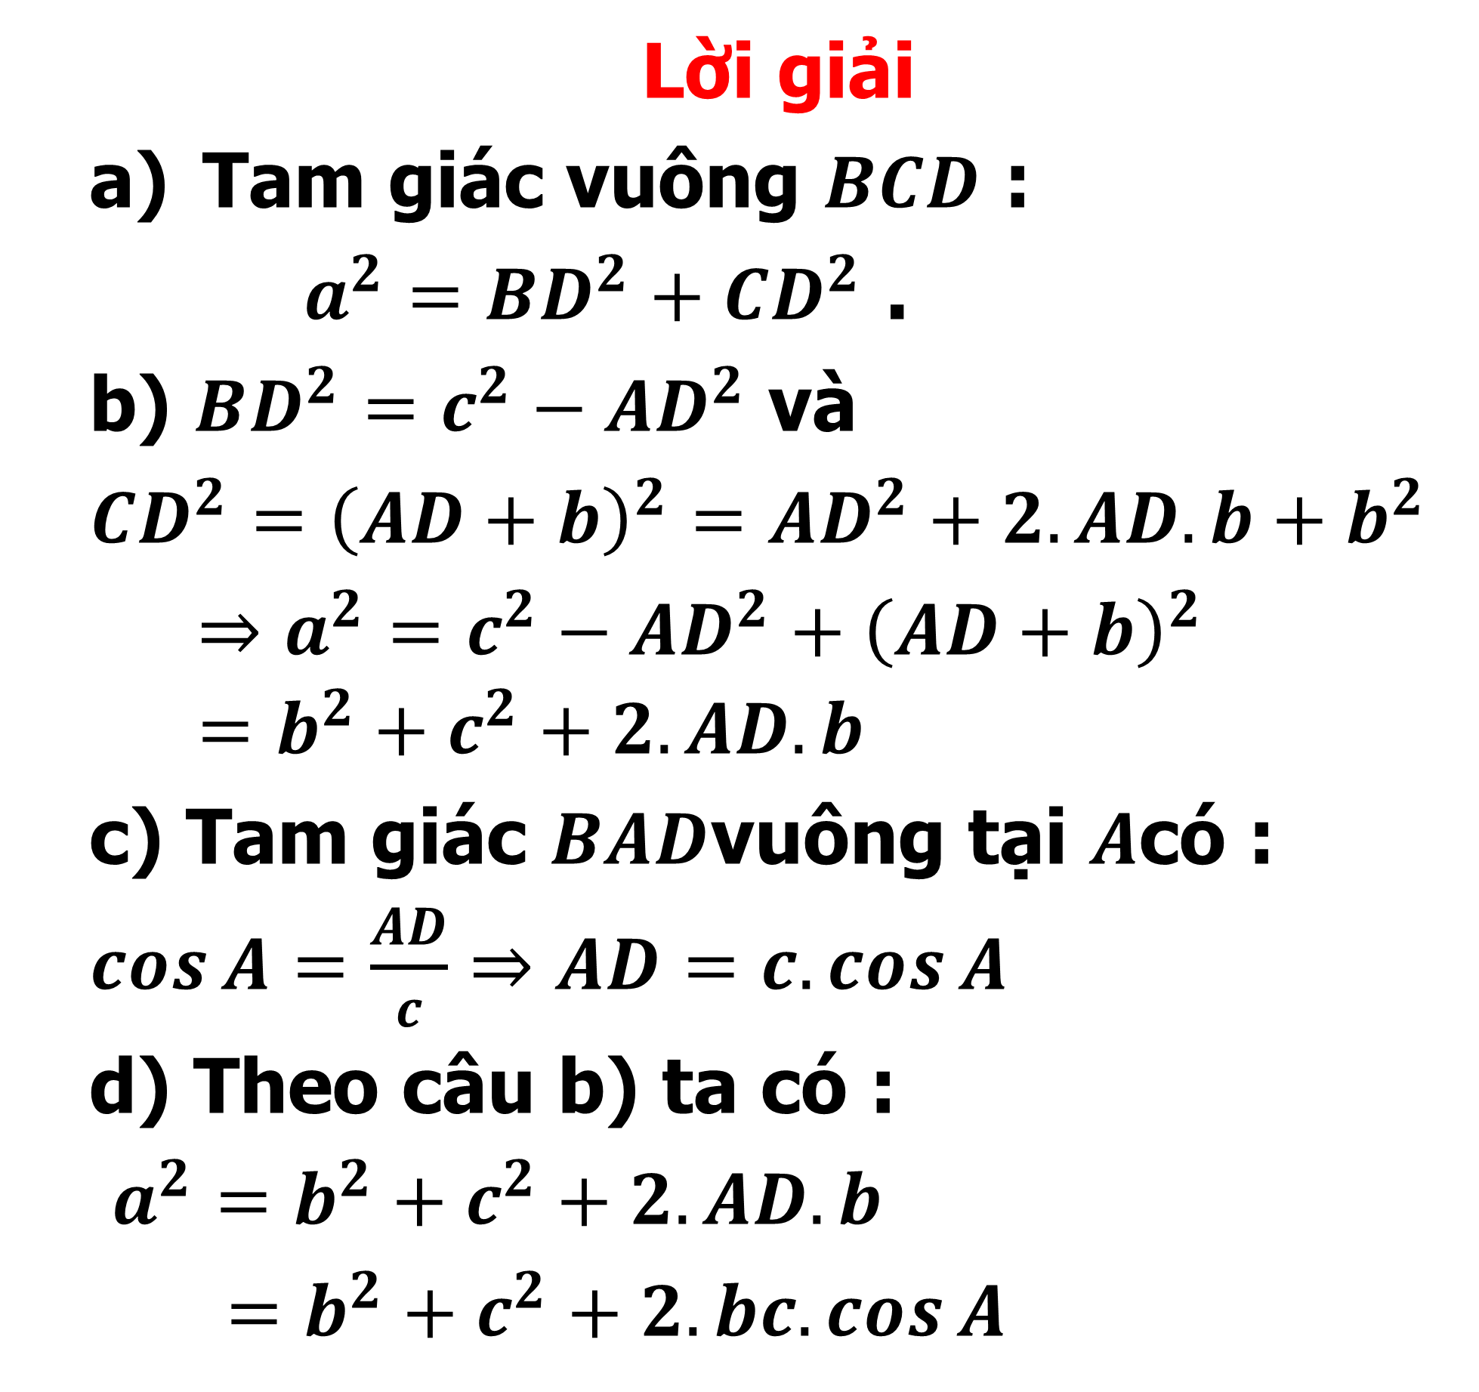
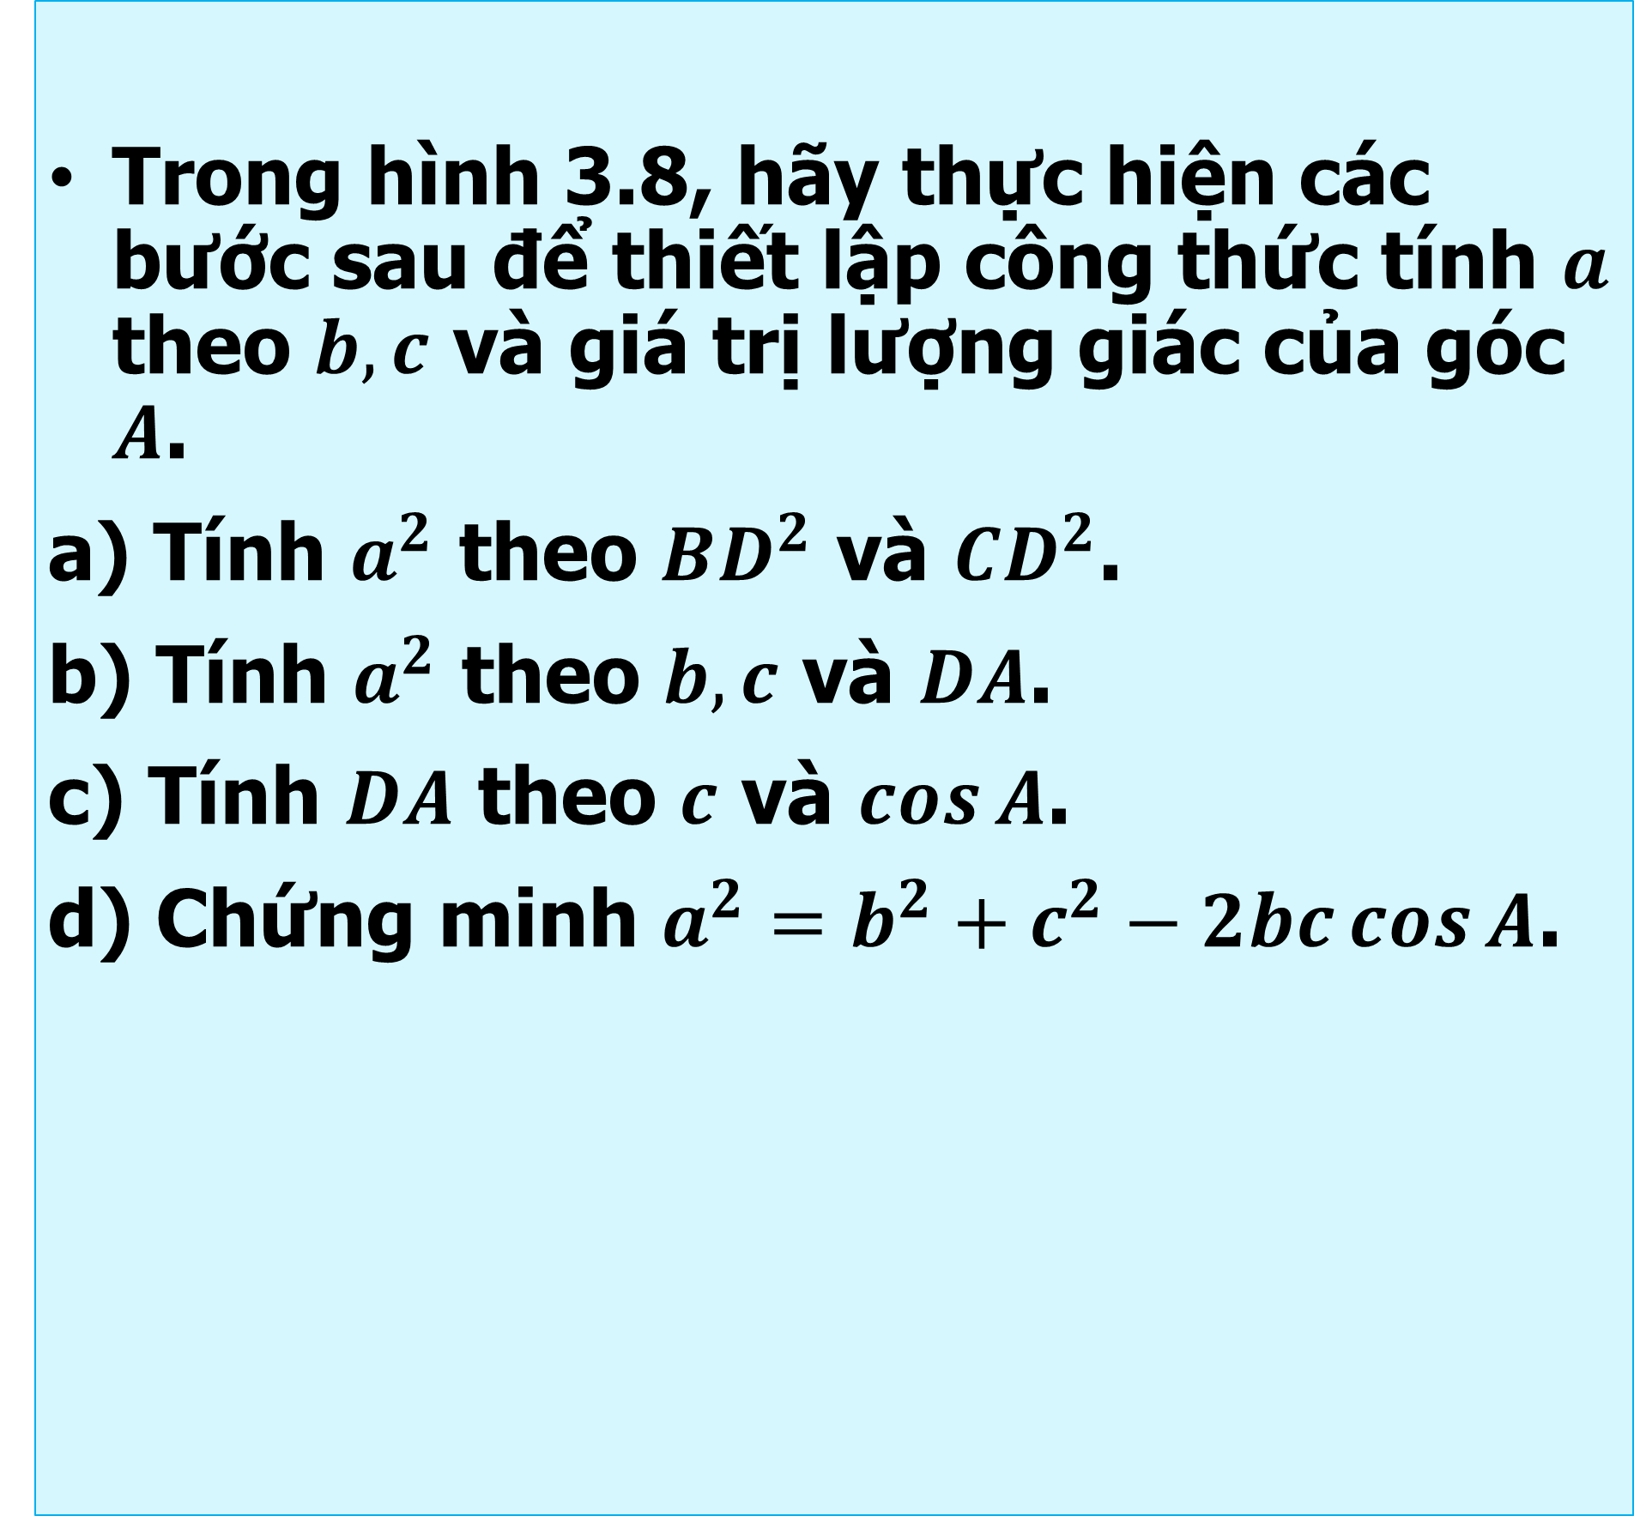
1. ĐỊNH LÍ CÔSIN
Trong hình 3.8, hãy thực hiện các bước sau để thiết lập công thức tính $a$ theo $b,c$ và giá trị lượng giác của góc $A$.
a) Tính $a^{2}$ theo $BD^{2}$ và $CD^{2}$.
b) Tính $a^{2}$ theo $b,c$ và $DA$.
c) Tính $DA$ theo $c$ và $\cos{A}$.
d) Chứng minh $a^{2}=b^{2}+c^{2}−2bc\cos{A}$.
Lời giải
Tam giác vuông $BCD$ :
$a^{2}=BD^{2}+CD^{2}$ .
b) $BD^{2}=c^{2}−AD^{2}$ và
$$CD^{2}={\left(AD+b\right)}^{2}=AD^{2}+2.AD.b+b^{2}$$
$$⇒a^{2}=c^{2}−AD^{2}+{\left(AD+b\right)}^{2}=b^{2}+c^{2}+2.AD.b$$
c) Tam giác $BAD$vuông tại $A$có : $\cos{A}=\frac{AD}{c}⇒AD=c.\cos{A}$
d) Theo câu b) ta có :
$a^{2}=b^{2}+c^{2}+2.AD.b$
$=b^{2}+c^{2}+2.bc.\cos{A}$
HĐ2.

Slide 9

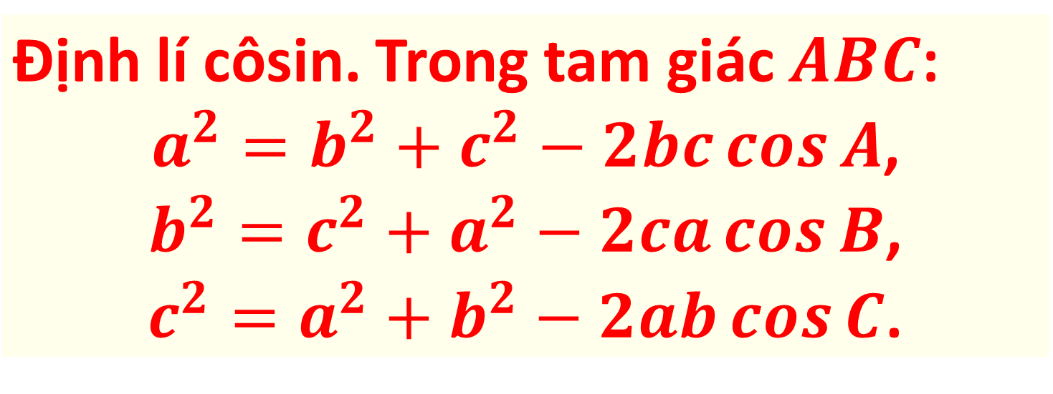
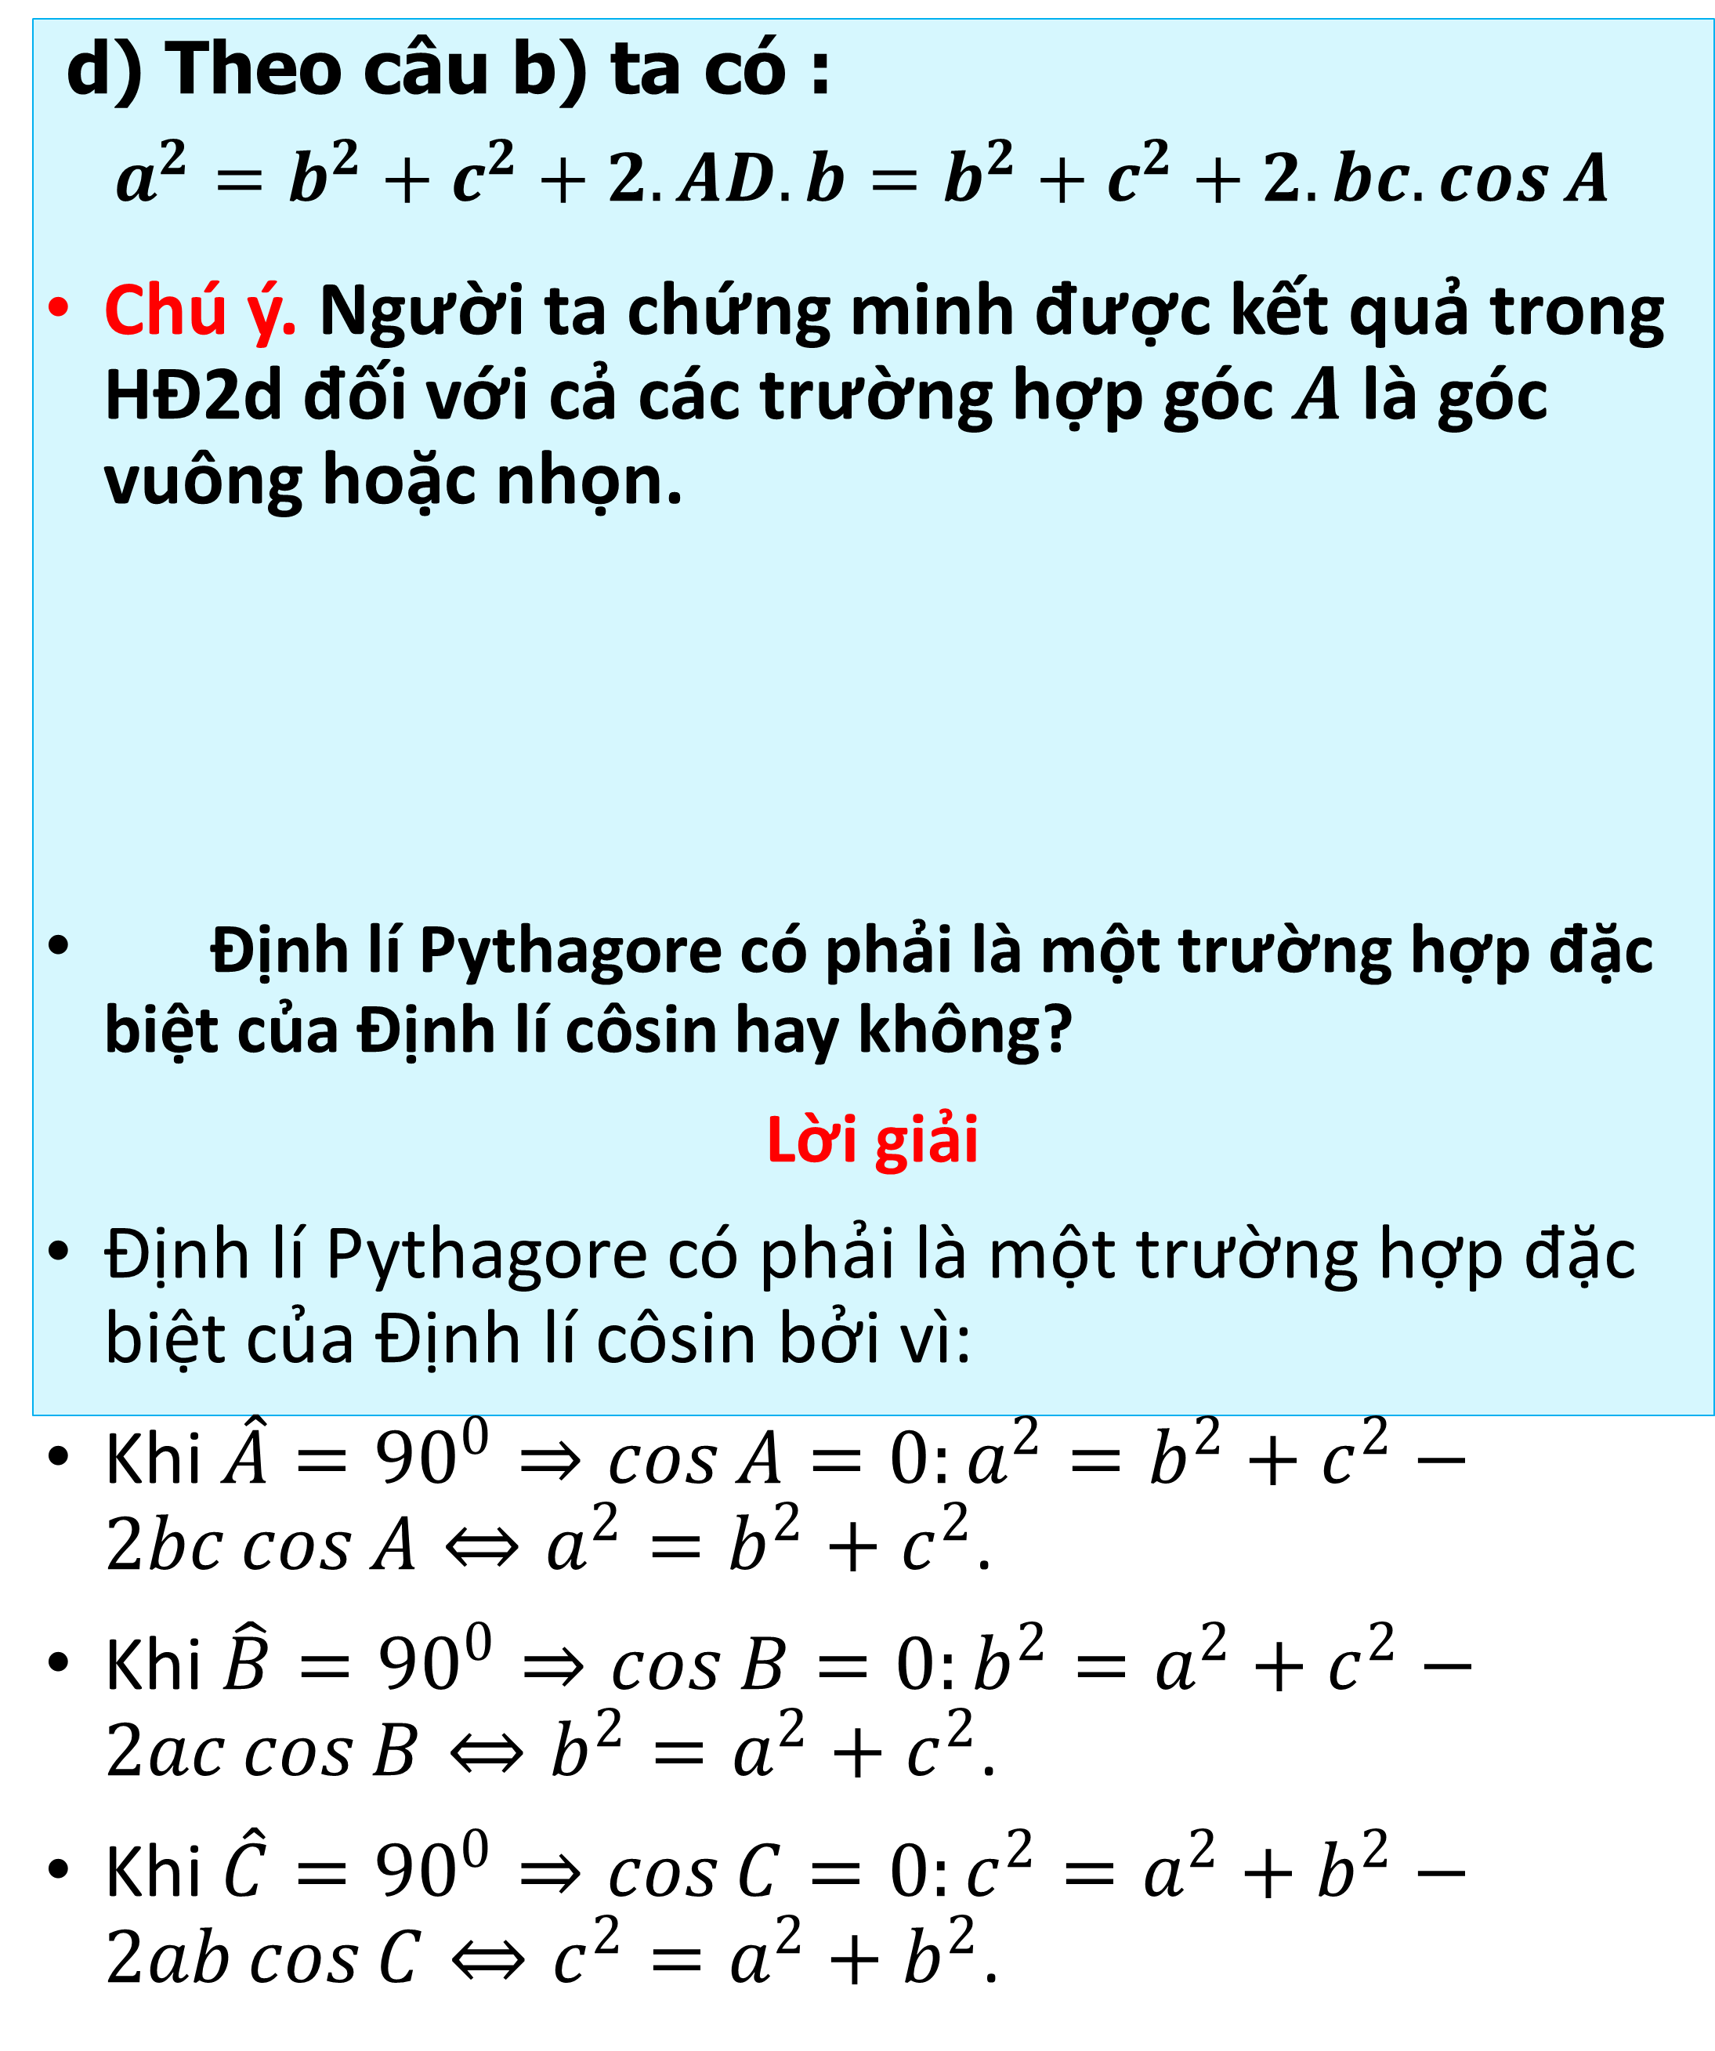
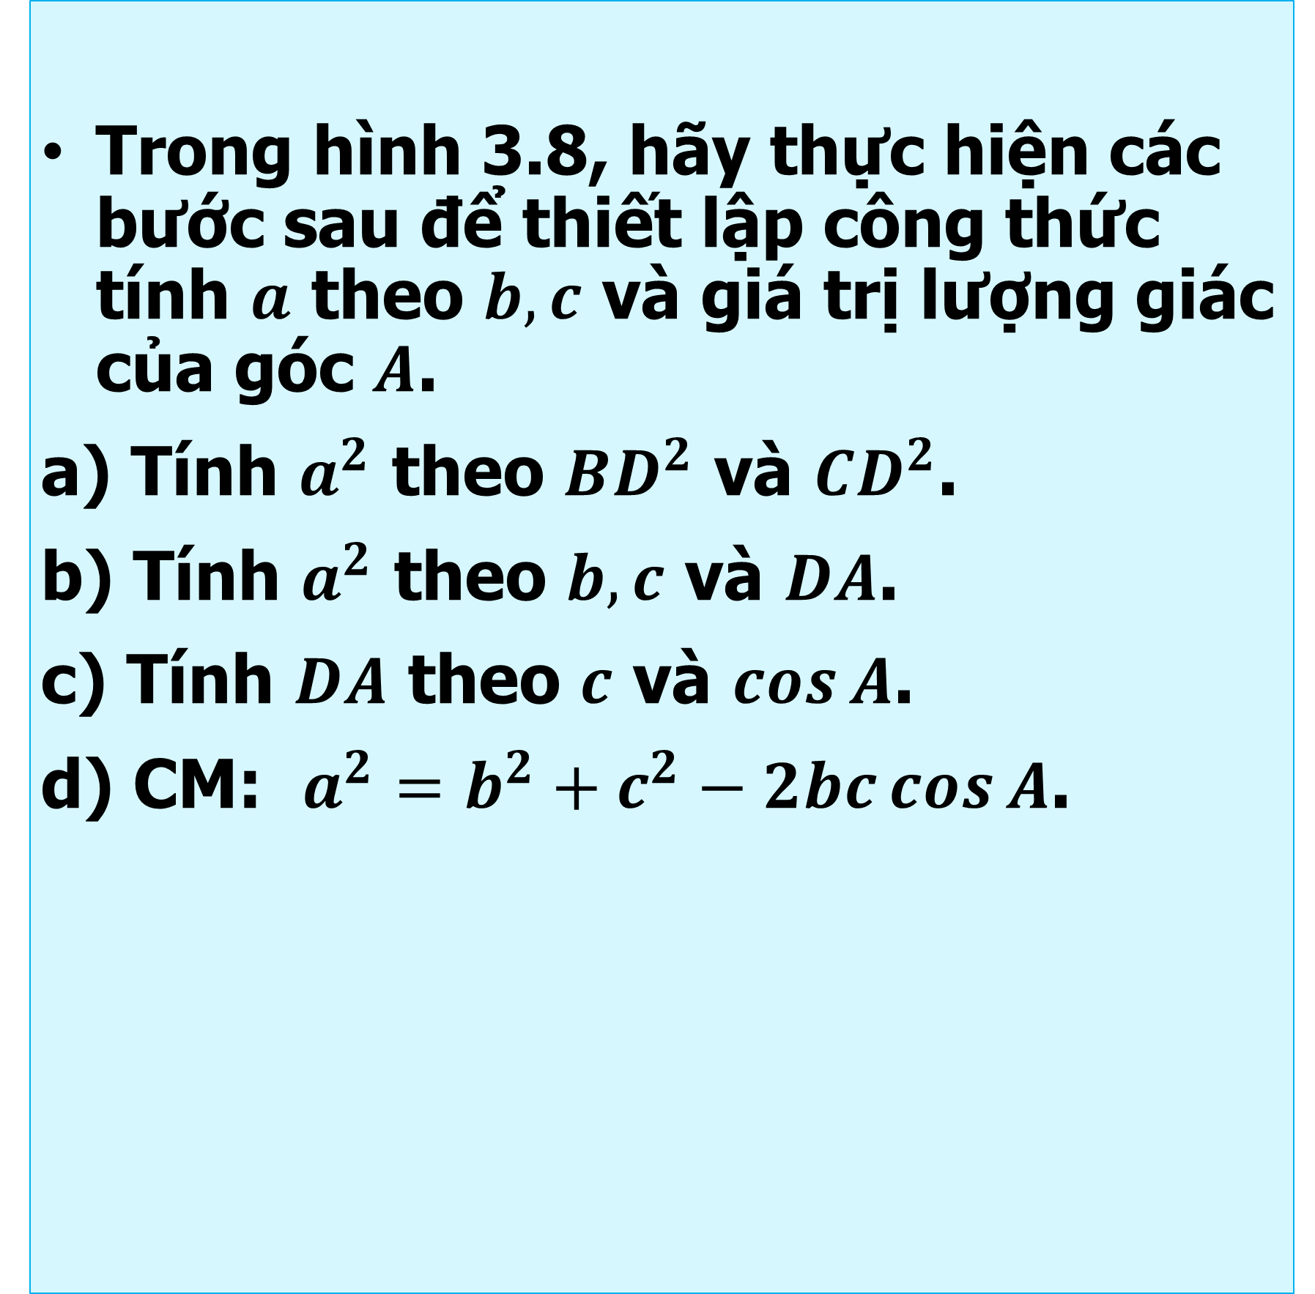
1. ĐỊNH LÍ CÔSIN
Trong hình 3.8, hãy thực hiện các bước sau để thiết lập công thức tính $a$ theo $b,c$ và giá trị lượng giác của góc $A$.
a) Tính $a^{2}$ theo $BD^{2}$ và $CD^{2}$.
b) Tính $a^{2}$ theo $b,c$ và $DA$.
c) Tính $DA$ theo $c$ và $\cos{A}$.
d) CM: $a^{2}=b^{2}+c^{2}−2bc\cos{A}$.
d) Theo câu b) ta có :
$$a^{2}=b^{2}+c^{2}+2.AD.b=b^{2}+c^{2}+2.bc.\cos{A}$$
Chú ý. Người ta chứng minh được kết quả trong HĐ2d đối với cả các trường hợp góc $A$ là góc vuông hoặc nhọn.
Định lí Pythagore có phải là một trường hợp đặc biệt của Định lí côsin hay không?
Lời giải
Định lí Pythagore có phải là một trường hợp đặc biệt của Định lí côsin bởi vì:
Khi $\hat{A}=90^{0}⇒\cos{A}=0:a^{2}=b^{2}+c^{2}−2bc\cos{A}⇔a^{2}=b^{2}+c^{2}$.
Khi $\hat{B}=90^{0}⇒\cos{B}=0:b^{2}=a^{2}+c^{2}−2ac\cos{B}⇔b^{2}=a^{2}+c^{2}$.
Khi $\hat{C}=90^{0}⇒\cos{C}=0:c^{2}=a^{2}+b^{2}−2ab\cos{C}⇔c^{2}=a^{2}+b^{2}$.
HĐ2.
Định lí côsin. Trong tam giác $ABC$: $a^{2}=b^{2}+c^{2}−2bc\cos{A}$, $b^{2}=c^{2}+a^{2}−2ca\cos{B}$, $c^{2}=a^{2}+b^{2}−2ab\cos{C}$.

Slide 10
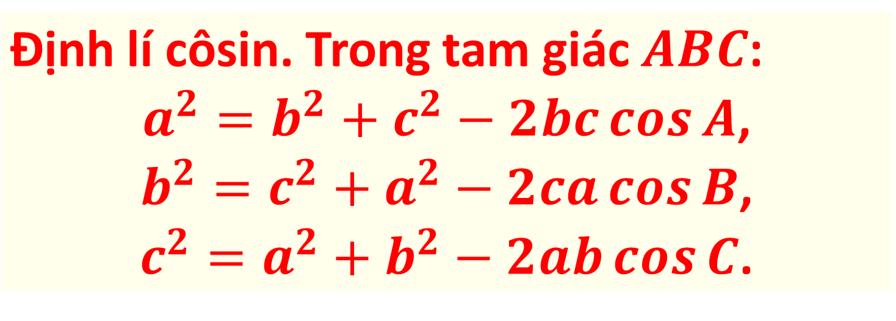
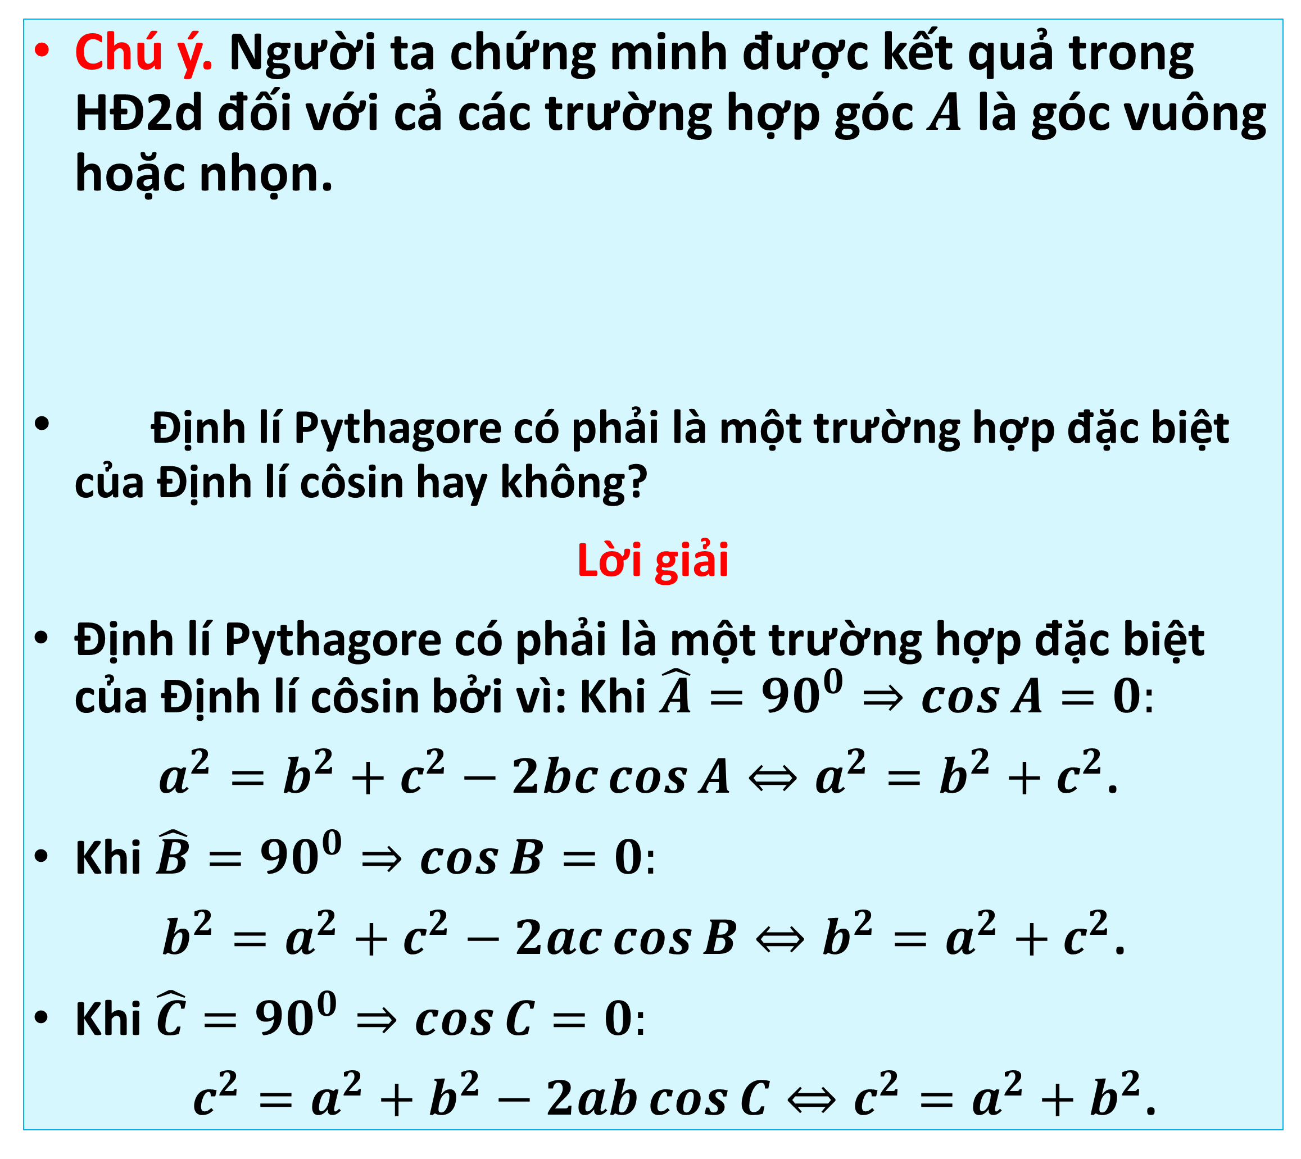
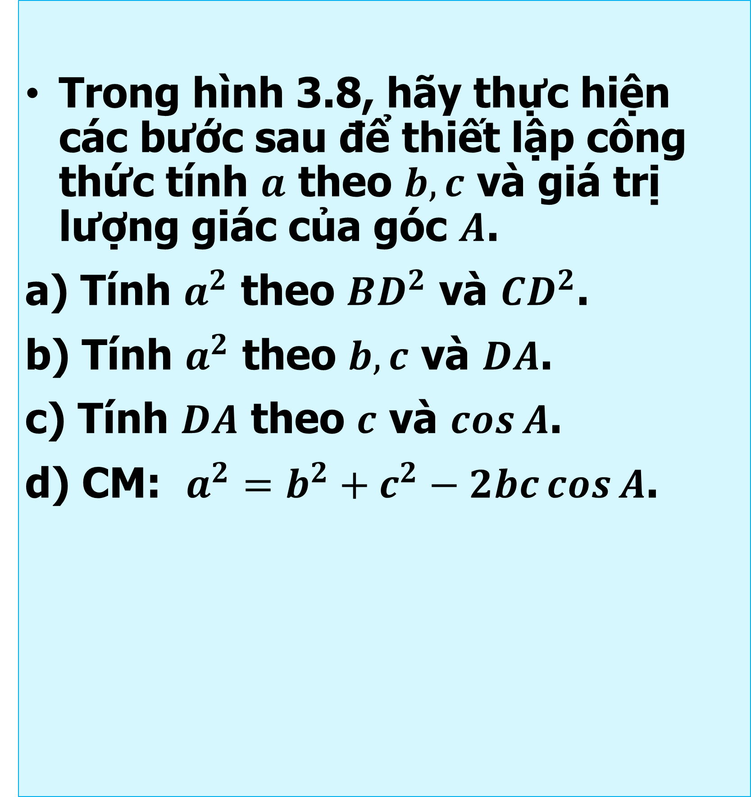
Chú ý. Người ta chứng minh được kết quả trong HĐ2d đối với cả các trường hợp góc $A$ là góc vuông hoặc nhọn.
Định lí Pythagore có phải là một trường hợp đặc biệt của Định lí côsin hay không?
Lời giải
Định lí Pythagore có phải là một trường hợp đặc biệt của Định lí côsin bởi vì: Khi $\hat{A}=90^{0}⇒\cos{A}=0:$
$a^{2}=b^{2}+c^{2}−2bc\cos{A}⇔a^{2}=b^{2}+c^{2}$.
Khi $\hat{B}=90^{0}⇒\cos{B}=0:$
$b^{2}=a^{2}+c^{2}−2ac\cos{B}⇔b^{2}=a^{2}+c^{2}$.
Khi $\hat{C}=90^{0}⇒\cos{C}=0:$
$c^{2}=a^{2}+b^{2}−2ab\cos{C}⇔c^{2}=a^{2}+b^{2}$.
1. ĐỊNH LÍ CÔSIN
Trong hình 3.8, hãy thực hiện các bước sau để thiết lập công thức tính $a$ theo $b,c$ và giá trị lượng giác của góc $A$.
a) Tính $a^{2}$ theo $BD^{2}$ và $CD^{2}$.
b) Tính $a^{2}$ theo $b,c$ và $DA$.
c) Tính $DA$ theo $c$ và $\cos{A}$.
d) CM: $a^{2}=b^{2}+c^{2}−2bc\cos{A}$.
Định lí côsin. Trong tam giác $ABC$: $a^{2}=b^{2}+c^{2}−2bc\cos{A}$, $b^{2}=c^{2}+a^{2}−2ca\cos{B}$, $c^{2}=a^{2}+b^{2}−2ab\cos{C}$.
HĐ2.

Slide 11


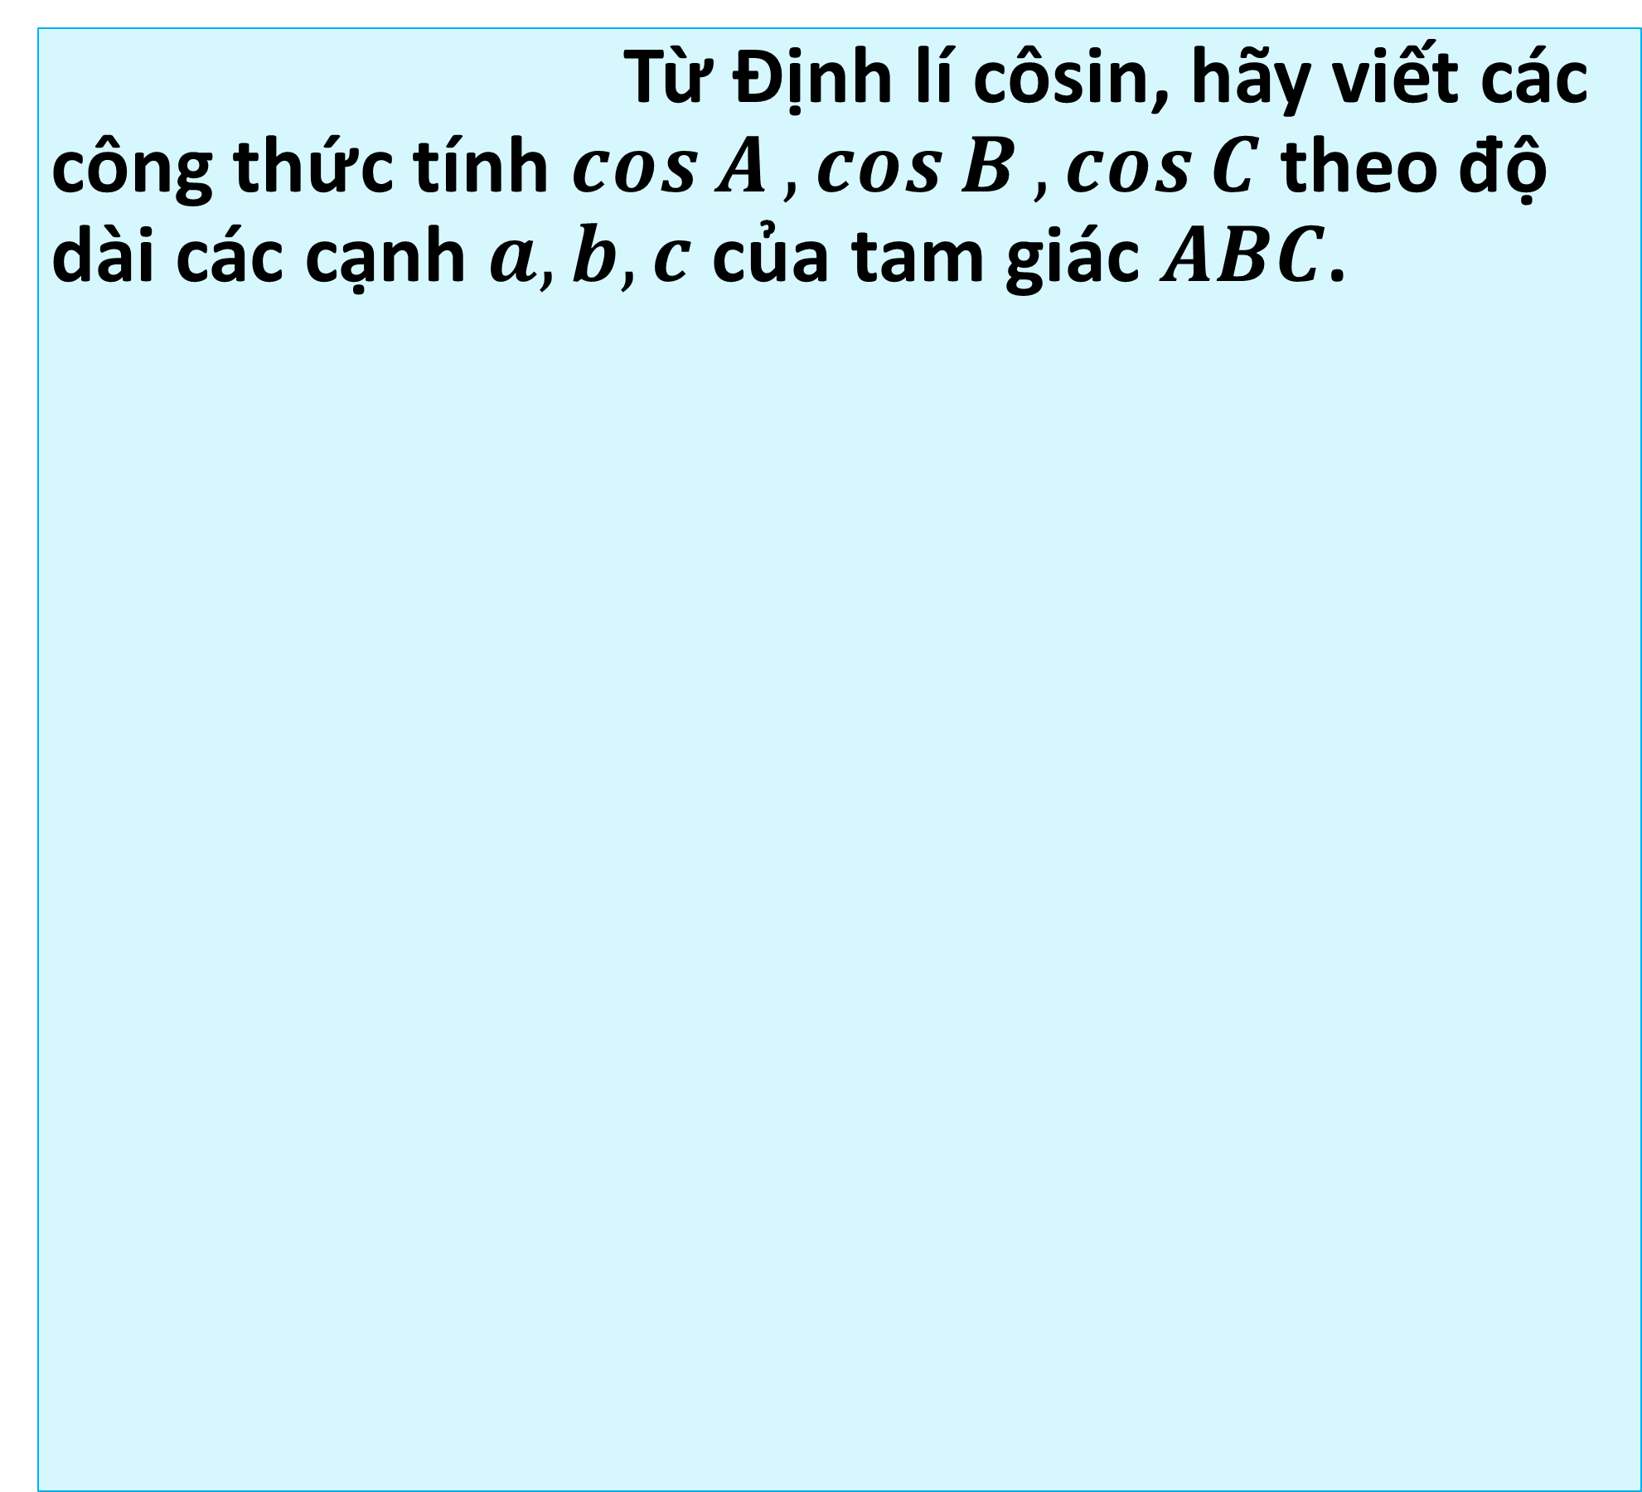
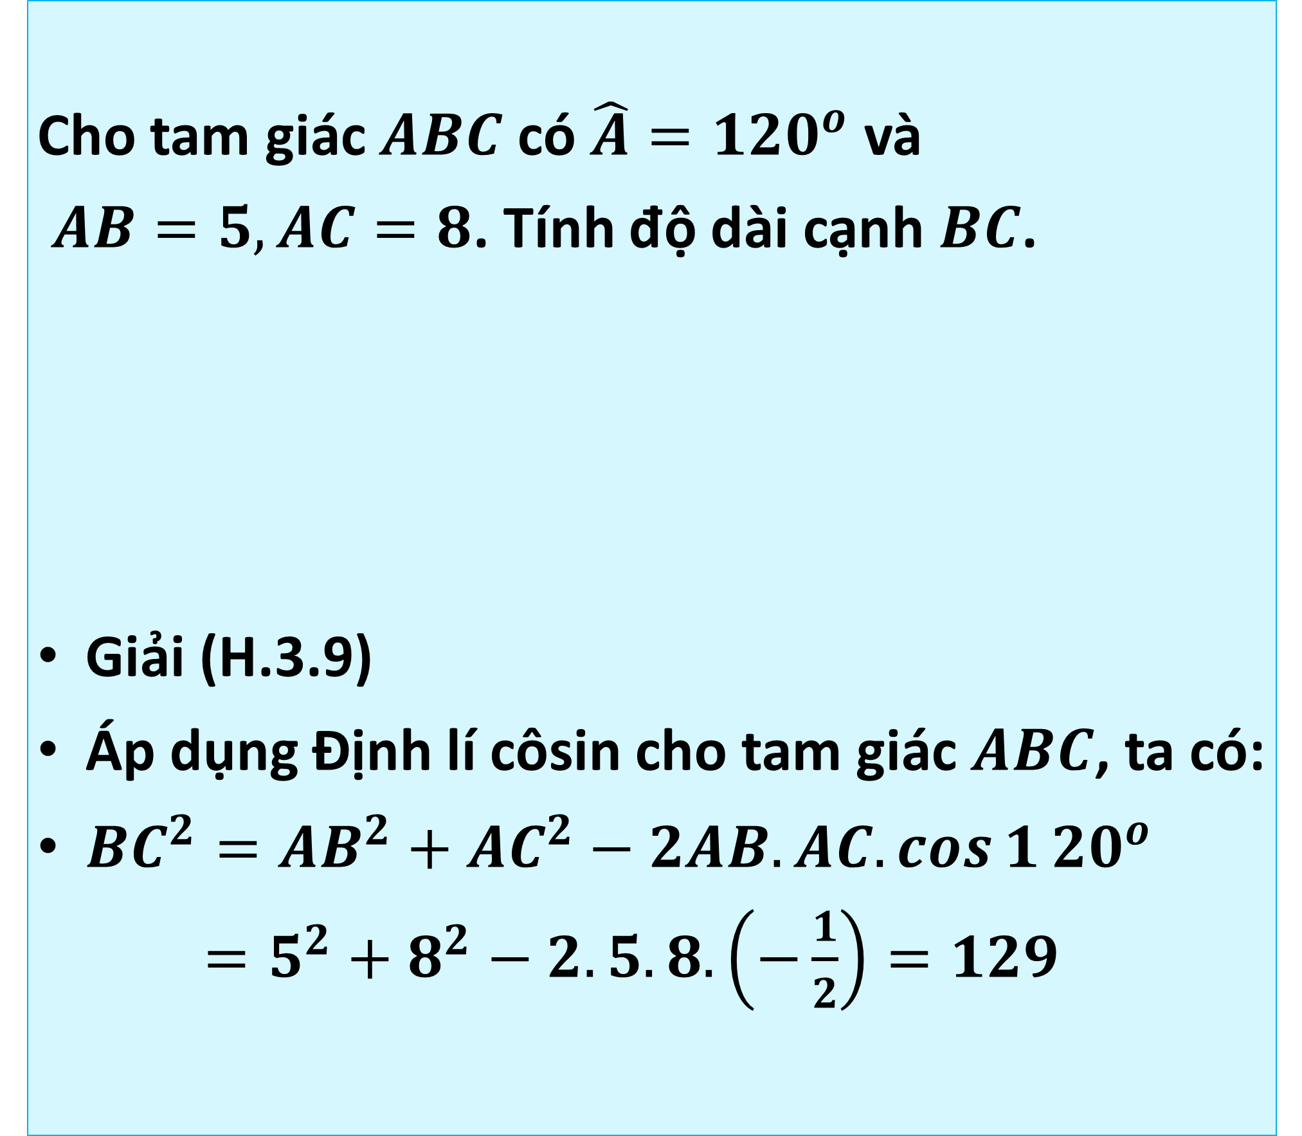

1. ĐỊNH LÍ CÔSIN
Từ Định lí côsin, hãy viết các công thức tính $\cos{A},\cos{B},\cos{C}$ theo độ dài các cạnh $a,b,c$ của tam giác $ABC$.
Cho tam giác $ABC$ có $\hat{A}=120^{o}$ và
$AB=5,AC=8$. Tính độ dài cạnh $BC$.
Giải (H.3.9)
Áp dụng Định lí côsin cho tam giác $ABC$, ta có:
$BC^{2}=AB^{2}+AC^{2}−2AB.AC.\cos{1}20^{o}$
$=5^{2}+8^{2}−2.5.8.\left(−\frac{1}{2}\right)=129$
Khám phá.
Ví dụ 1.
Lời giải
$$a^{2}=b^{2}+c^{2}−2bc\cos{A}$$
$⇔\cos{A}=\frac{b^{2}+c^{2}−a^{2}}{2bc}$.
$$b^{2}=a^{2}+c^{2}−2ac\cos{B}$$
$⇔\cos{B}=\frac{a^{2}+c^{2}−b^{2}}{2ac}$.
$$c^{2}=a^{2}+b^{2}−2ab\cos{C}$$
$$⇔\cos{C}=\frac{a^{2}+b^{2}−c^{2}}{2ab}$$
Vậy $BC=\sqrt{129}$.

Slide 12
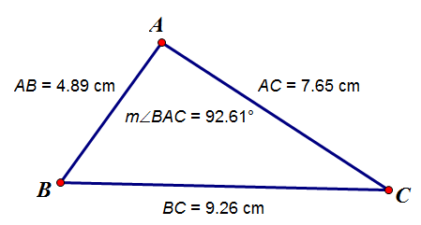

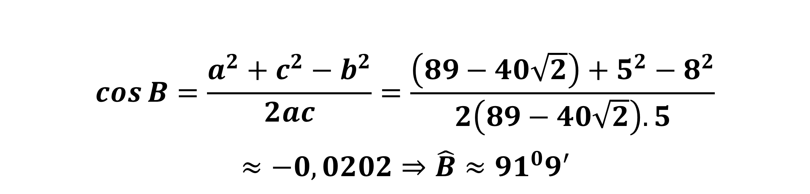

1. ĐỊNH LÍ CÔSIN
Cho tam giác $ABC$ có $AB=5,AC=8$ và $\hat{A}=45^{o}$. Tính độ dài các cạnh và độ lớn các góc còn lại của tam giác.
Giải: Áp dụng định lý cosin :
$BC^{2}=AB^{2}+AC^{2}−2AB.AC.\cos{4}5^{o}$
$$=5^{2}+8^{2}−2.5.8.\frac{\sqrt{2}}{2}=89−40\sqrt{2}$$
$⇒BC=\sqrt{89−40\sqrt{2}}$.
Áp dụng định lý cosin :
$\hat{C}≈180^{0}−45^{0}−91^{0}9^{′}26,83^{′′}$
$≈43^{0}50′33,17′′$.
Vẽ một tam giác $ABC$, sau đó đo độ dài các cạnh, số đo góc $A$ và kiểm tra tính đúng đắn của Định lí côsin tại đỉnh $A$ đối với tam giác đó.
Luyện tập 1.
Trải nghiệm.
$$\cos{B}=\frac{a^{2}+c^{2}−b^{2}}{2ac}=\frac{\left(89−40\sqrt{2}\right)+5^{2}−8^{2}}{2\left(89−40\sqrt{2}\right).5}$$
$$≈−0,0202⇒\hat{B}≈91^{0}9′$$

Slide 13

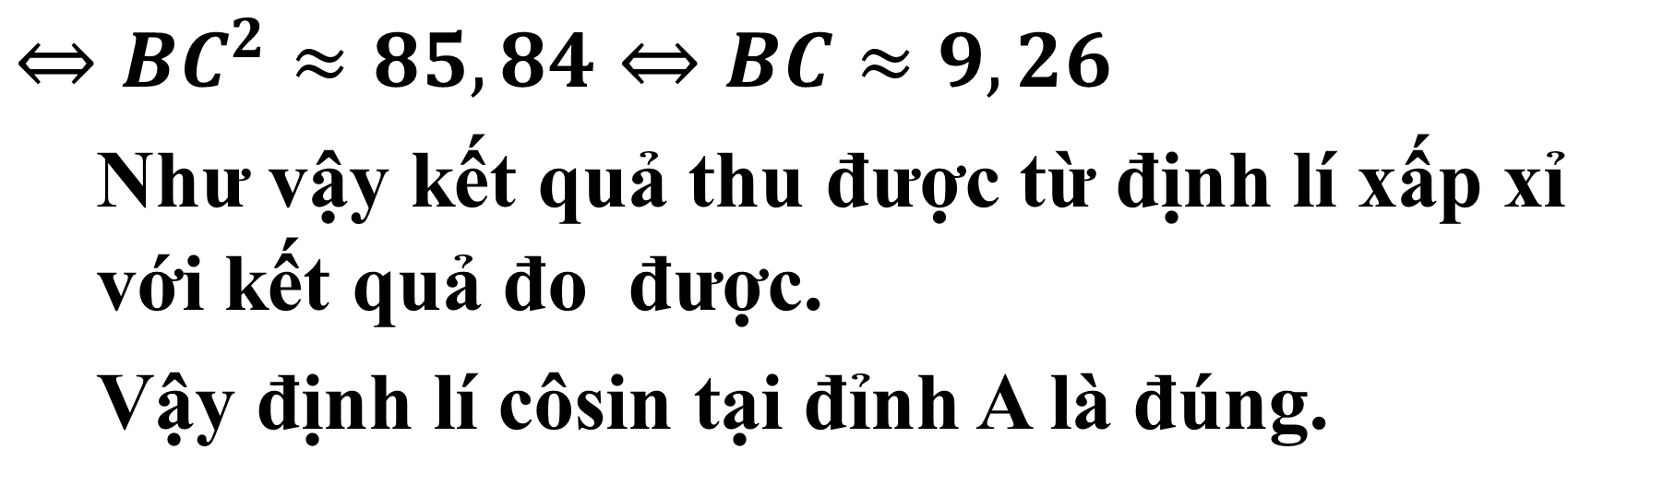

1. ĐỊNH LÍ CÔSIN
Trải nghiệm.
Vẽ một tam giác $ABC$, sau đó đo độ dài các cạnh, số đo góc $A$ và kiểm tra tính đúng đắn của Định lí côsin tại đỉnh $A$ đối với tam giác đó.
$⇔BC^{2}≈85,84⇔BC≈9,26$
Như vậy kết quả thu được từ định lí xấp xỉ với kết quả đo được.
Vậy định lí côsin tại đỉnh A là đúng.
Lời giải Xét tam giác $ABC$như hình vẽ sau:
Áp dụng Định lí côsin tại đỉnh A, ta có:
$$BC^{2}=AC^{2}+AB^{2}−2AC.AB.\cos{A} \\ ⇔BC^{2}=7,65^{2}+4,89^{2}−2.7,65.4,89.\cos{9}2,61^{o}$$

Slide 14

1. ĐỊNH LÍ CÔSIN
Vận dụng 1.
Giả sử sau 1,5 giờ tàu ở vị trí điểm B.
Ta có quảng đường OA=20km, quảng đường
AB=10km.
Khoảng cách giữa tàu và cảng Vân Phong chính là
quảng đường OB.
Mặt khác, $\hat{OAB}=135^{o}$(do tàu đi theo hướng đông nam).
Áp dụng Định lí côsin cho tam giác OAB tại đỉnh A,
ta có:
$$OB^{2}=OA^{2}+AB^{2}−2OA.AB.\cos{\hat{OAB}}$$
$$⇔OB^{2}=20^{2}+10^{2}−2.20.10.\cos{1}35^{o}$$
$⇔OB^{2}≈782,84$.
Vậy khoảng cách từ tài đến cảng Vân Phong xấp xỉ 27,98km.
Dùng Định lí côsin, tính khoảng cách được đề cập trong HĐ1b.
Lời giải
Tàu xuất phát từ cảng Vân Phong, đi theo thướng Đông với vận tốc 20km/h. Sau khi đi 1 giờ, tàu chuyển sang hướng đông nam rồi giữ nguyên vận tốc.

Slide 15


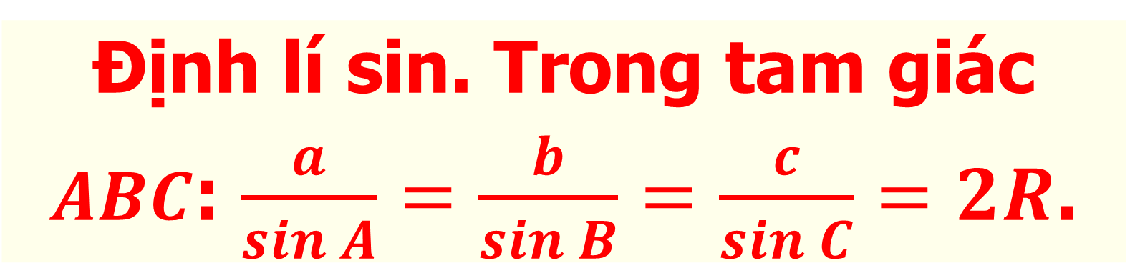

Trong mỗi hình dưới đây, hãy tính $R$ theo $a$ và $\sin{A}$.
Lời giải
Xét tam giác MBC vuông tại C ta có: $\sin{M}=\frac{BC}{BM}=\frac{a}{2R}⇒R=\frac{a}{2\sin{M}}$.
Từ Hình 3.10 a ta có: $\hat{A}=\hat{M}$ (cùng chắn cung nhỏ BC).
$⇒\sin{A}=\sin{M}$. Do đó $R=\frac{a}{2\sin{A}}$.
Hình 3.10 b ta có: $\hat{A}+\hat{M}=180^{o}$
(tứ giác ABMC nội tiếp đường tròn tâm O, bán kính R).
$⇒\sin{A}=\sin{M}$. Do đó $R=\frac{a}{2\sin{A}}$.
Vậy ở hai hình ta đều có $R=\frac{a}{2\sin{A}}$.
2. ĐỊNH LÍ SIN
HĐ3.
Định lí sin. Trong tam giác $ABC$: $\frac{a}{\sin{A}}=\frac{b}{\sin{B}}=\frac{c}{\sin{C}}=2R$.

Slide 16
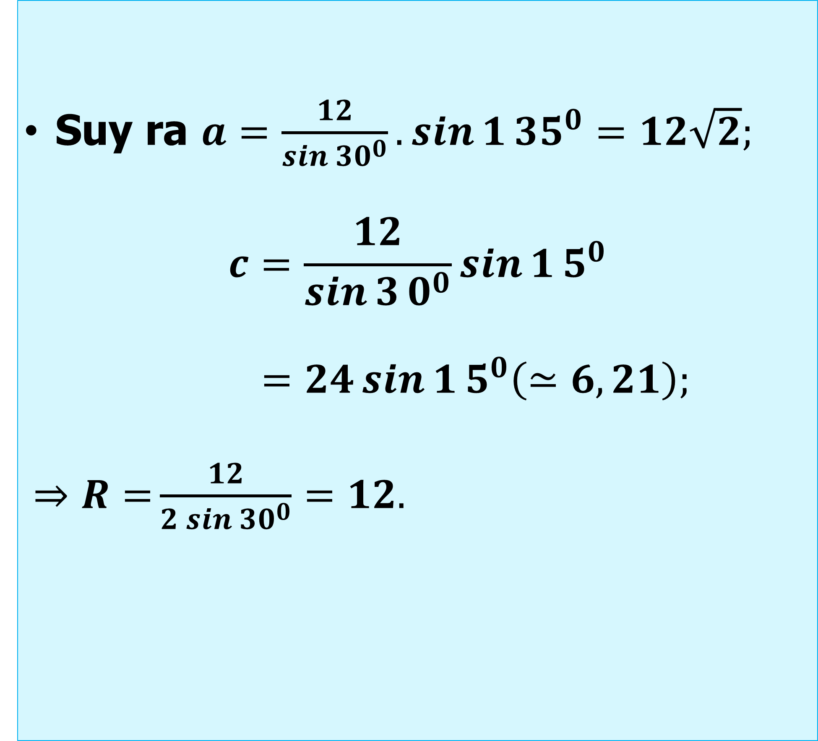
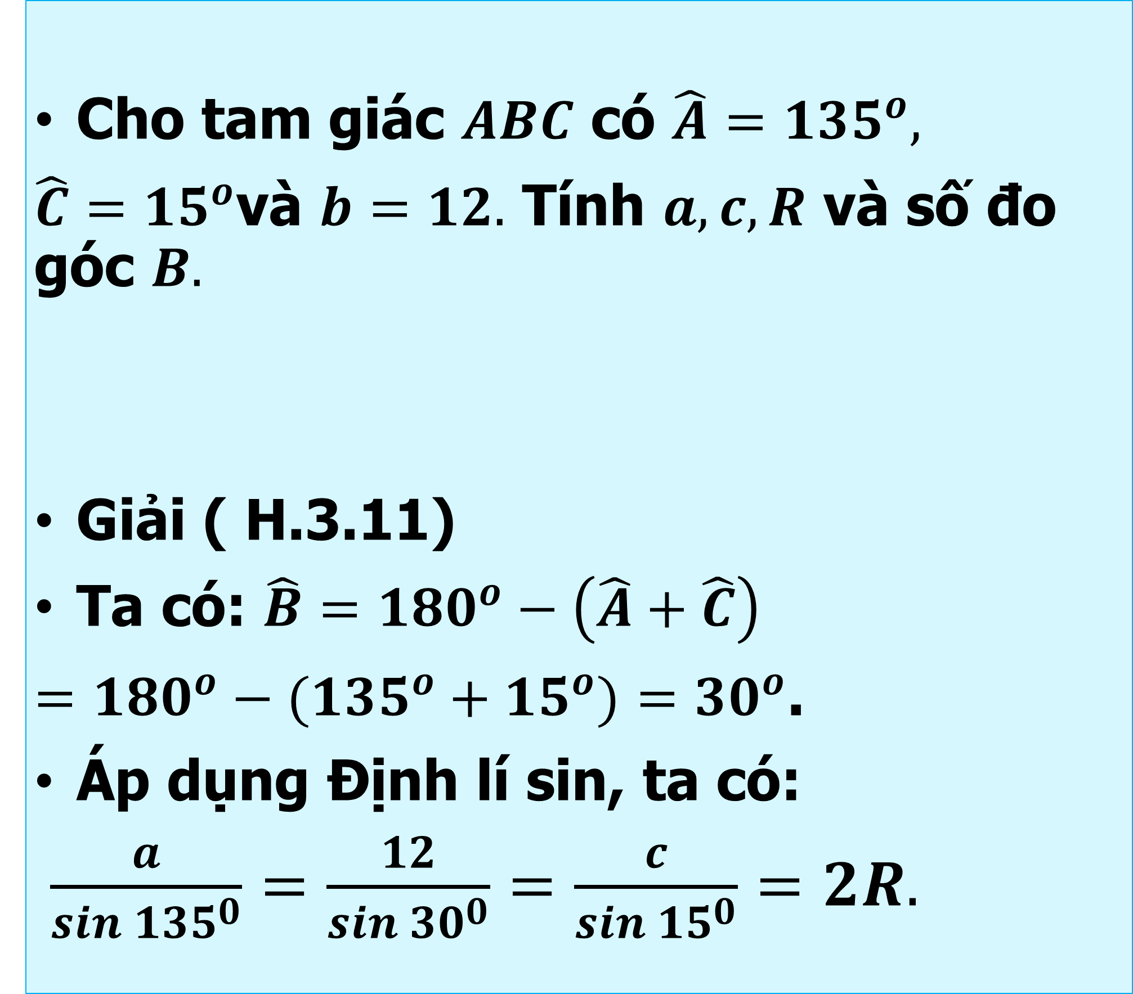
2. ĐỊNH LÍ SIN
Cho tam giác $ABC$ có $\hat{A}=135^{o},$
$\hat{C}=15^{o}$và $b=12.$ Tính $a,c,R$ và số đo góc $B.$
Giải ( H.3.11)
Ta có: $\hat{B}=180^{o}−\left(\hat{A}+\hat{C}\right)$
$=180^{o}−(135^{o}+15^{o})=30^{o}$.
Áp dụng Định lí sin, ta có:
$\frac{a}{\sin{1}35^{0}}=\frac{12}{\sin{3}0^{0}}=\frac{c}{\sin{1}5^{0}}=2R.$
Suy ra $a=\frac{12}{\sin{3}0^{0}}.sin{1}35^{0}=12\sqrt{2};$
$$c=\frac{12}{\sin{3}0^{0}}\sin{1}5^{0}$$
$=24\sin{1}5^{0}\left(≃6,21\right);$
$⇒R{=}\frac{12}{2\sin{3}0^{0}}=12.$
Ví dụ 2.

Slide 17
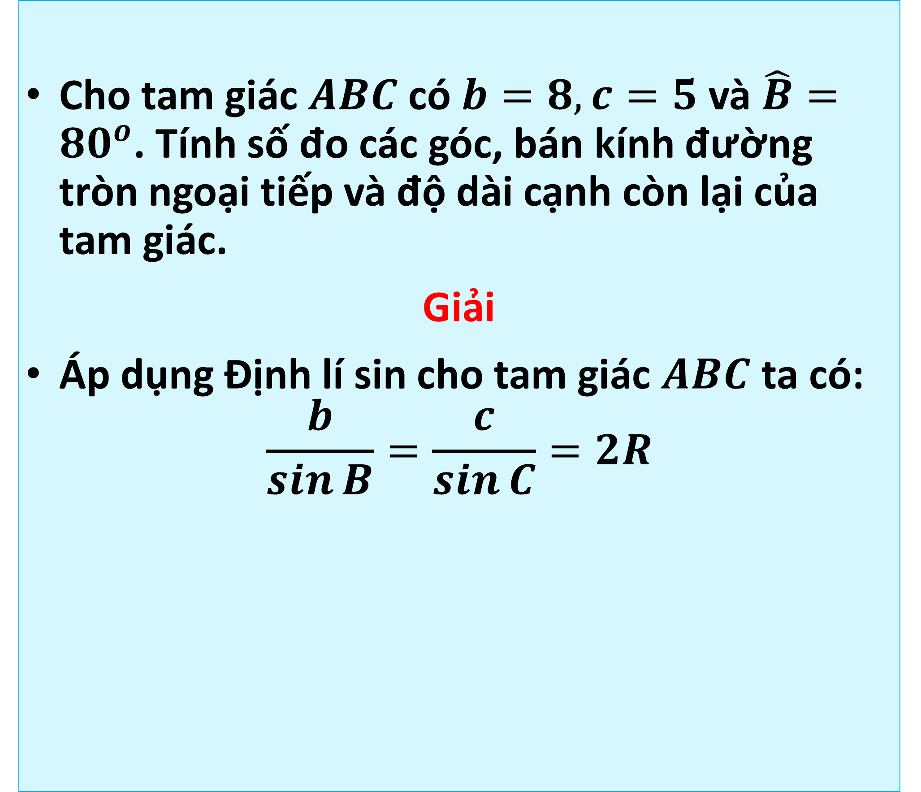
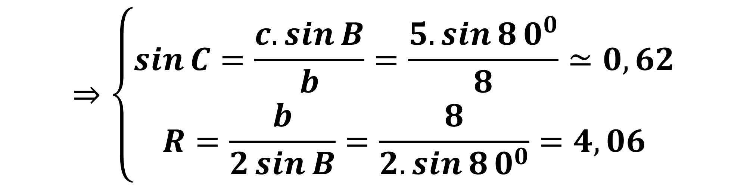
2. ĐỊNH LÍ SIN
Luyện tập 2.
Cho tam giác $ABC$ có $b=8,c=5$ và $\hat{B}=80^{o}$. Tính số đo các góc, bán kính đường tròn ngoại tiếp và độ dài cạnh còn lại của tam giác.
Giải
Áp dụng Định lí sin cho tam giác $ABC$ ta có:
$$\frac{b}{\sin{B}}=\frac{c}{\sin{C}}=2R$$
$$⇒\left\{\begin{aligned}\sin{C}=\frac{c.\sin{B}}{b}=\frac{5.\sin{8}0^{0}}{8}≃0,62 \\ R=\frac{b}{2\sin{B}}=\frac{8}{2.\sin{8}0^{0}}=4,06\end{aligned}\right.$$

Slide 18

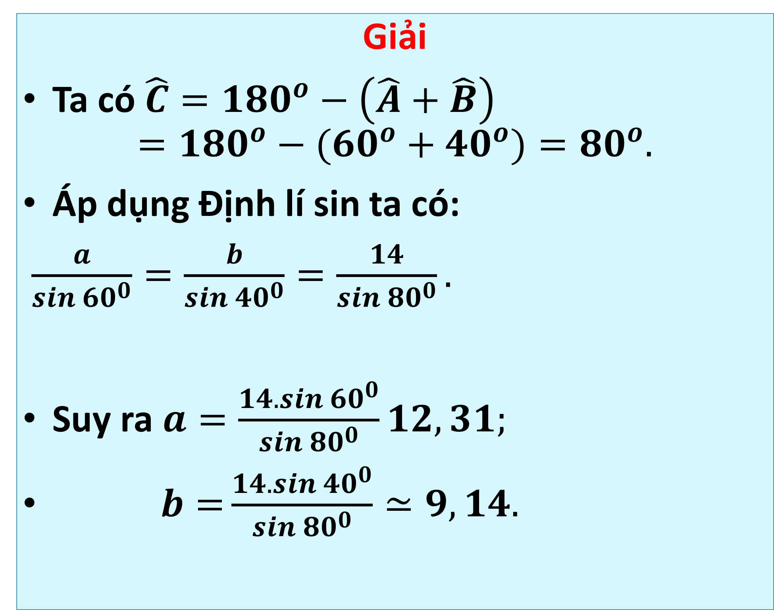

3. GIẢI TAM GIÁC VÀ ỨNG DỤNG THỰC TẾ
Việc tính độ dài các cạnh và số đo các góc của một tam giác khi biết một số yếu tố của tam giác đó gọi là giải tam giác.
Ví dụ 3.
Giải tam giác $ABC$, biết $c=14$ và
$\hat{A}=60^{o},\hat{B}=40^{o}.$
Giải
Ta có $\hat{C}=180^{o}−\left(\hat{A}+\hat{B}\right)$
$$=180^{o}−(60^{o}+40^{o})=80^{o}.$$
Áp dụng Định lí sin ta có:
$\frac{a}{\sin{6}0^{0}}=\frac{b}{\sin{4}0^{0}}=\frac{14}{\sin{8}0^{0}}.$
Suy ra $a=\frac{14.\sin{6}0^{0}}{\sin{8}0^{0}}12,31;$
$b{=}\frac{14.\sin{4}0^{0}}{\sin{8}0^{0}}≃9,14.$

Slide 19
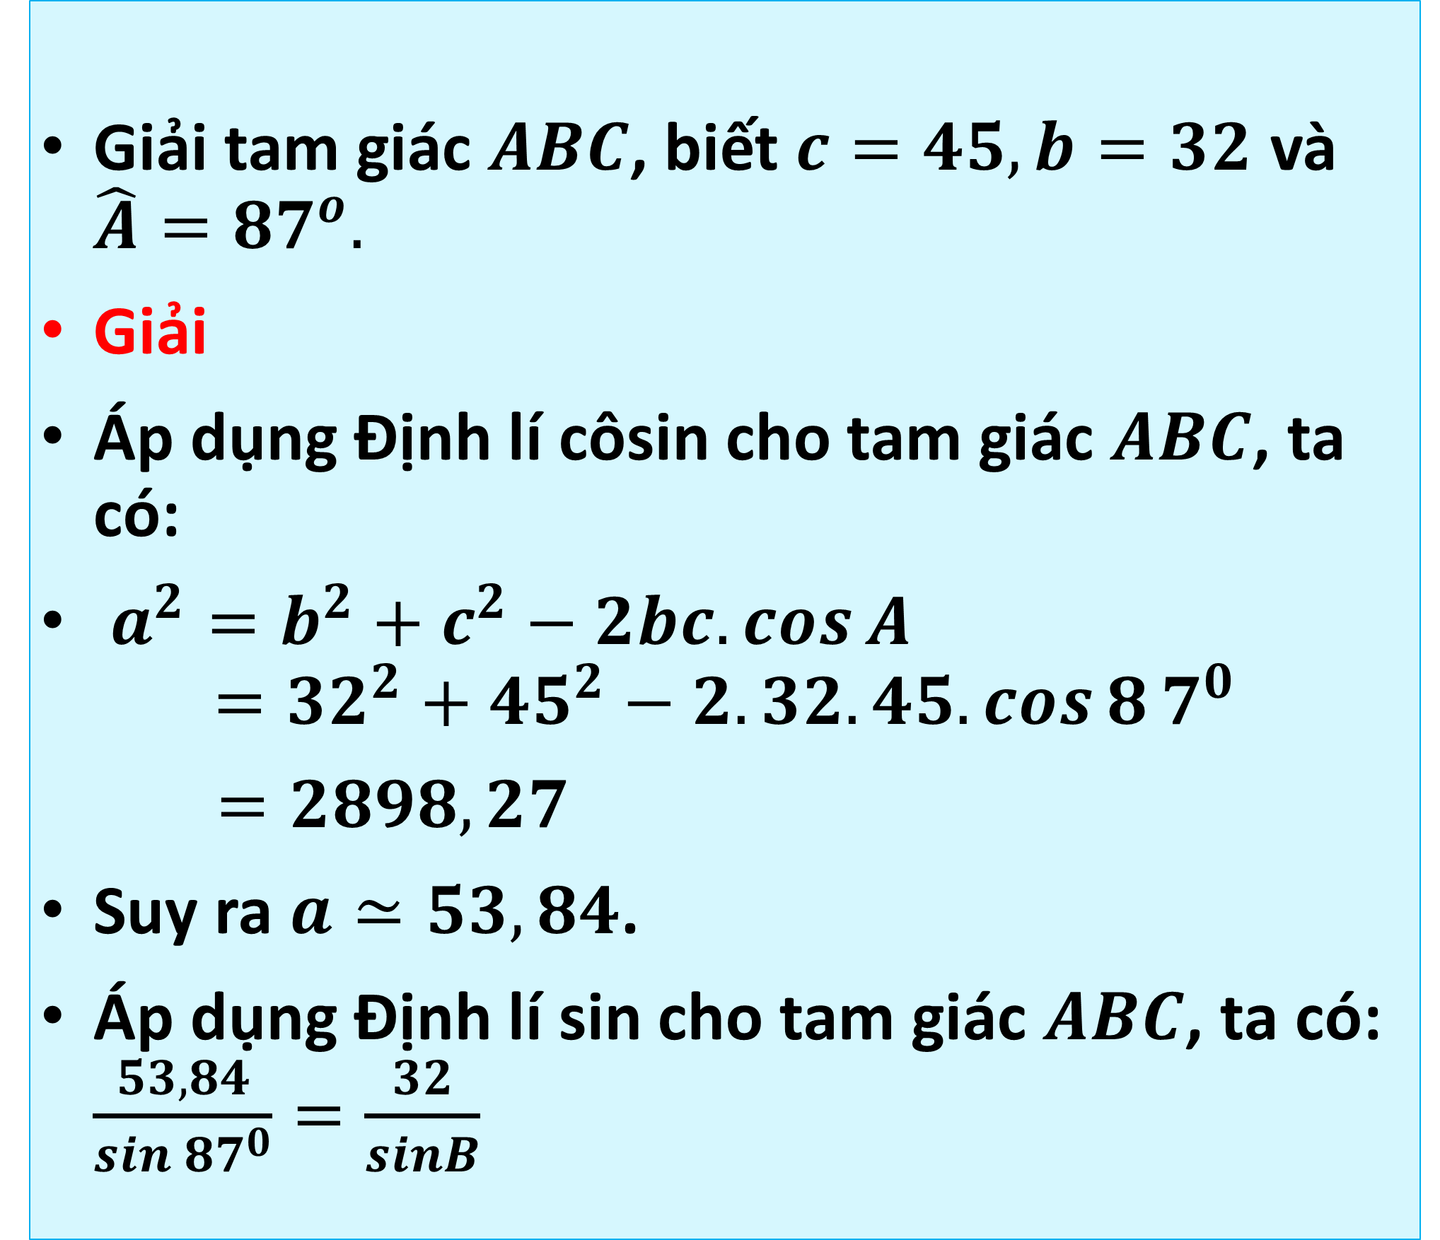
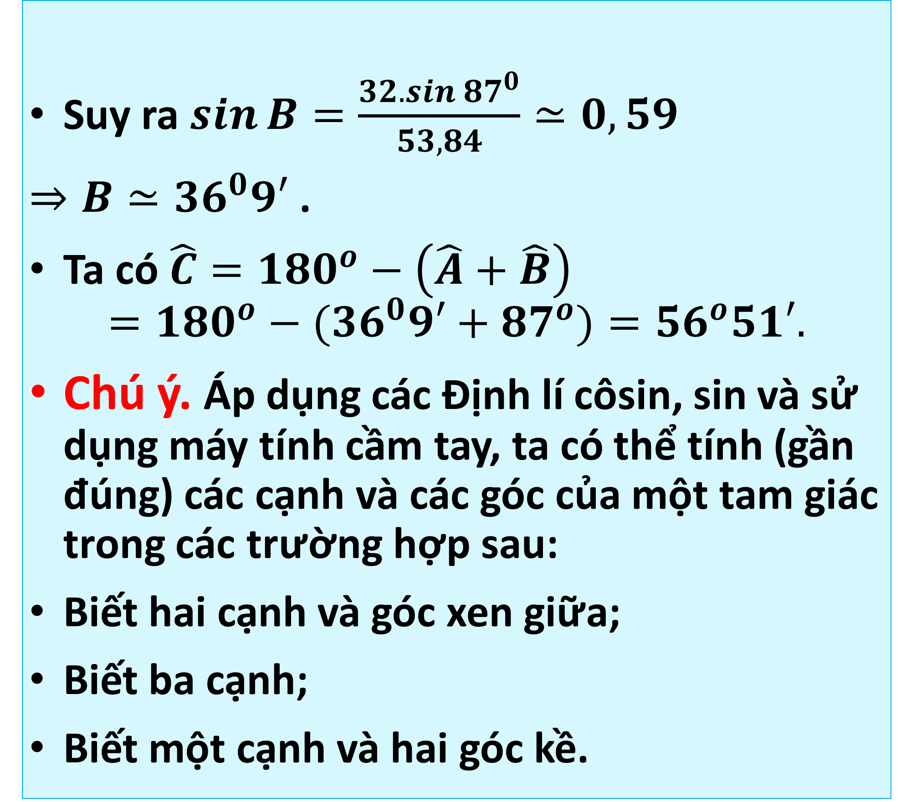
3. GIẢI TAM GIÁC VÀ ỨNG DỤNG THỰC TẾ
Giải tam giác $ABC$, biết $c=45,b=32$ và $\hat{A}=87^{o}.$
Giải
Áp dụng Định lí côsin cho tam giác $ABC$, ta có:
$a^{2}=b^{2}+c^{2}−2bc.\cos{A}$
$$=32^{2}+45^{2}−2.32.45.\cos{8}7^{0}$$
$=2898,27$
Suy ra $a≃53,84$.
Áp dụng Định lí sin cho tam giác $ABC$, ta có: $\frac{53,84}{\sin{8}7^{0}}=\frac{32}{sinB}$
Luyện tập 3.
Suy ra $\sin{B}=\frac{32.\sin{8}7^{0}}{53,84}≃0,59$
$⇒B≃36^{0}9′$ .
Ta có $\hat{C}=180^{o}−\left(\hat{A}+\hat{B}\right)$
$$=180^{o}−(36^{0}9′+87^{o})=56^{o}51′.$$
Chú ý. Áp dụng các Định lí côsin, sin và sử dụng máy tính cầm tay, ta có thể tính (gần đúng) các cạnh và các góc của một tam giác trong các trường hợp sau:
Biết hai cạnh và góc xen giữa;
Biết ba cạnh;
Biết một cạnh và hai góc kề.

Slide 20
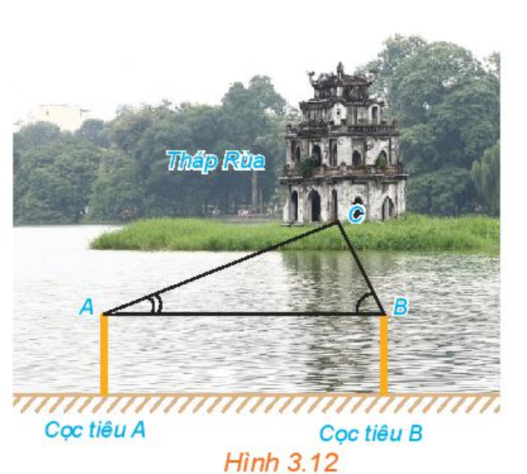

3. GIẢI TAM GIÁC VÀ ỨNG DỤNG THỰC TẾ
Trở lại tình huống mở đầu, theo các bước sau, ta có thể tiến hành đo khoảng cách từ vị trí A trên bờ hồ Hoàn Kiếm đến Tháp Rùa (H.3.12):
Bước 1. Trên bờ, đặt một cọc tiêu yại vị trí A và một cọc tiêu tại vị trí B nào đó. Đo khoảng cách AB.
Bước 2. Đứng tại vị trí A, ngắm Tháp Rùa và cọc tiêu B để đo gpcs tạo bởi hai hướng ngắm đó.
Bước 3. Đứng tại B, ngắm cọc tiêu A và Tháp Rùa để đo góc tạo bởi hai hướng ngắm đó.
Ví dụ 4.
Bước 4. Gọi C là vị trí của Tháp Rùa. Áp dụng Định lí sin cho tam giác $ABC$để tính độ dài cạnh $AC.$

Slide 21

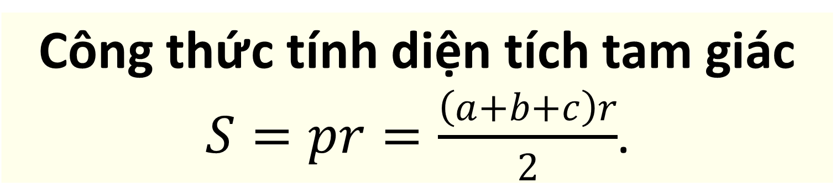
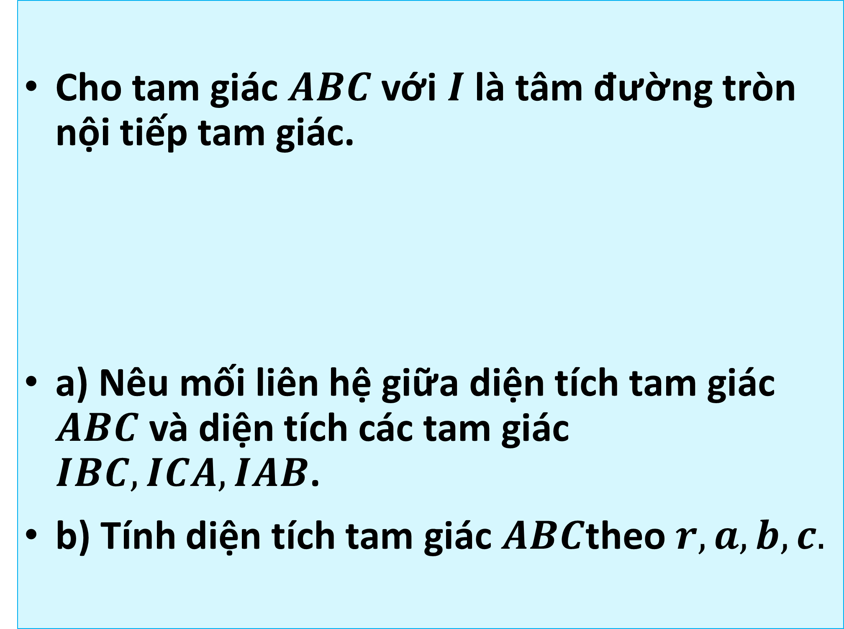
4. CÔNG THỨC TÍNH DIỆN TÍCH TAM GIÁC
Ta đã biết tính diện tích tam giác theo chiều cao và độ dài cạnh đáy tương ứng. Liệu còn công thức nào khác để tính diện tích tam giác hay không?
HĐ 4.
Cho tam giác $ABC$ với $I$ là tâm đường tròn nội tiếp tam giác.
a) Nêu mối liên hệ giữa diện tích tam giác $ABC$ và diện tích các tam giác $IBC,ICA,IAB$.
b) Tính diện tích tam giác $ABC$theo $r,a,b,c.$
Công thức tính diện tích tam giác $S=pr=\frac{\left(a+b+c\right)r}{2}$.

Slide 22

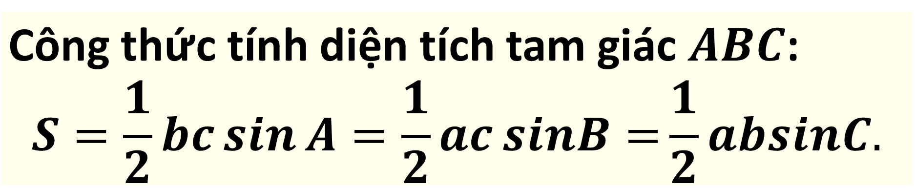

4. CÔNG THỨC TÍNH DIỆN TÍCH TAM GIÁC
Cho tam giác $ABC$với đường cao $BD$.
a) Biểu thị $BD$theo $AB$và $\sin{A}$.
b) Viết công thức tính diện tích $S$ của tam giác $ABC$theo $b,​c,\sin{A}$ .
HĐ 5.
Công thức tính diện tích tam giác $ABC$: $$S=\frac{1}{2}bc\sin{A}=\frac{1}{2}ac\operatorname{sinB}{=}\frac{1}{2}absinC.$$

Slide 23

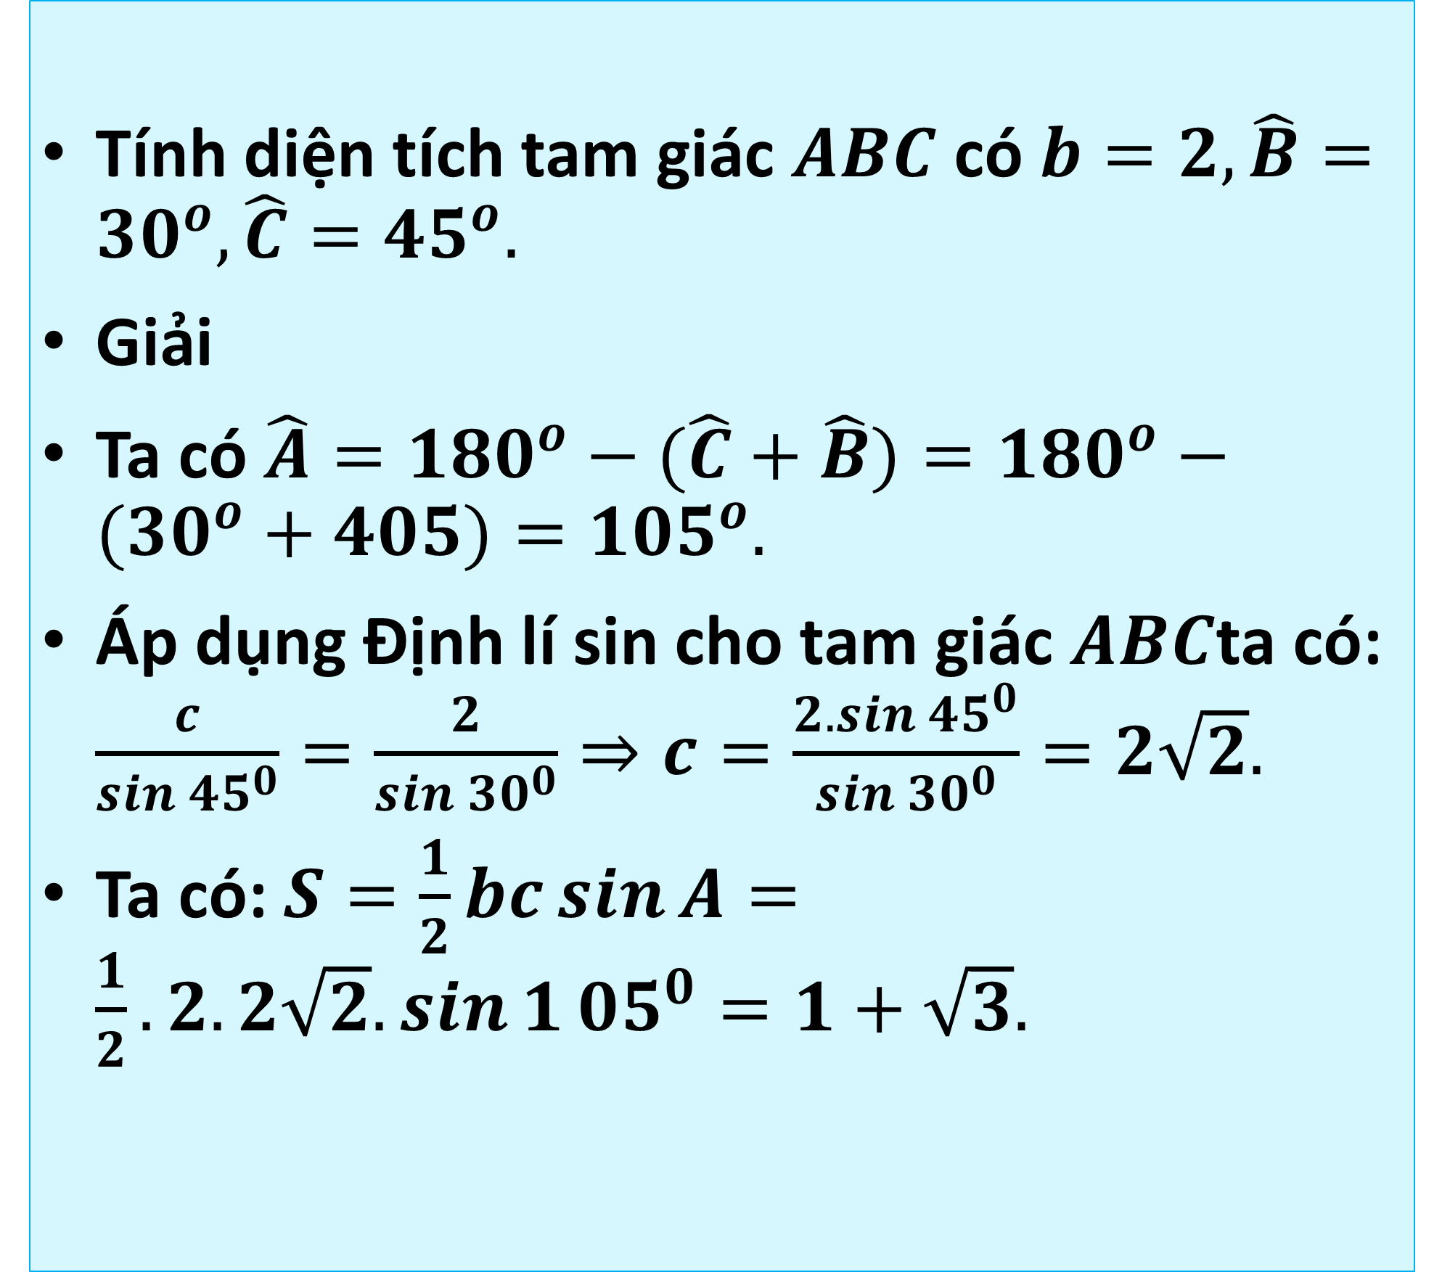
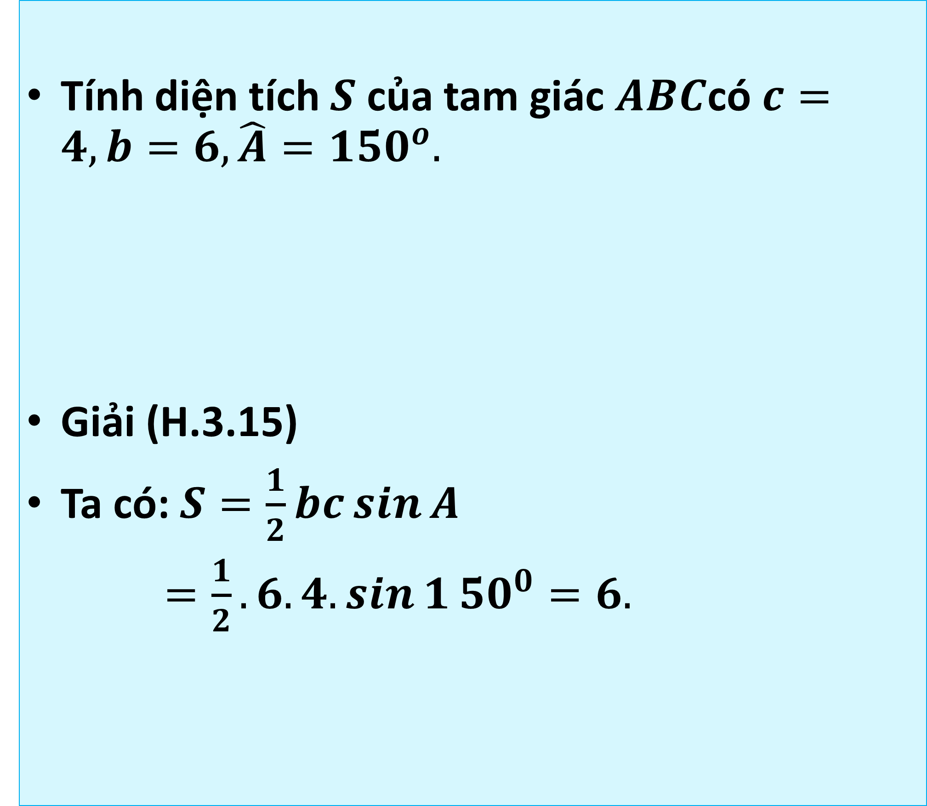
4. CÔNG THỨC TÍNH DIỆN TÍCH TAM GIÁC
Tính diện tích $S$ của tam giác $ABC$có $c=4,b=6,\hat{A}=150^{o}.$
Giải (H.3.15)
Ta có: $S=\frac{1}{2}bc\sin{A}$
$=\frac{1}{2}.6.4.\sin{1}50^{0}=6.$
Tính diện tích tam giác $ABC$ có $b=2,\hat{B}=30^{o},\hat{C}=45^{o}.$
Giải
Ta có $\hat{A}=180^{o}−(\hat{C}+\hat{B})=180^{o}−(30^{o}+405)=105^{o}.$
Áp dụng Định lí sin cho tam giác $ABC$ta có: $\frac{c}{\sin{4}5^{0}}=\frac{2}{\sin{3}0^{0}}⇒c=\frac{2.\sin{4}5^{0}}{\sin{3}0^{0}}=2\sqrt{2}.$
Ta có: $S=\frac{1}{2}bc\sin{A}=\frac{1}{2}.2.2\sqrt{2}.\sin{1}05^{0}=1+\sqrt{3}.$
Ví dụ 5.
Luyện tập 4.

Slide 24
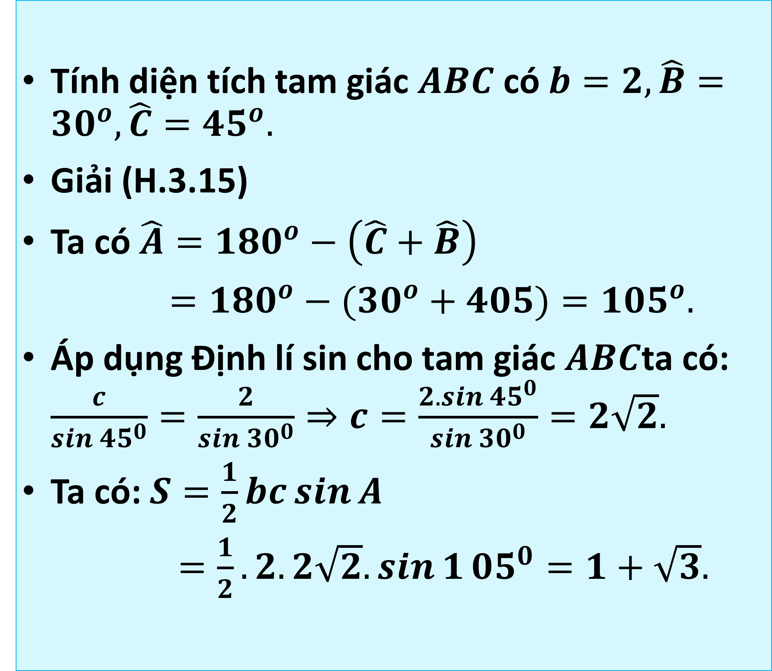
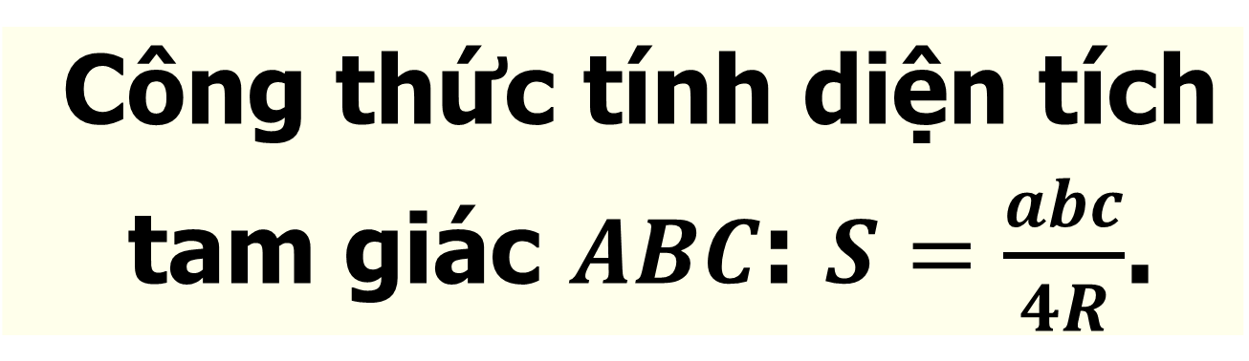
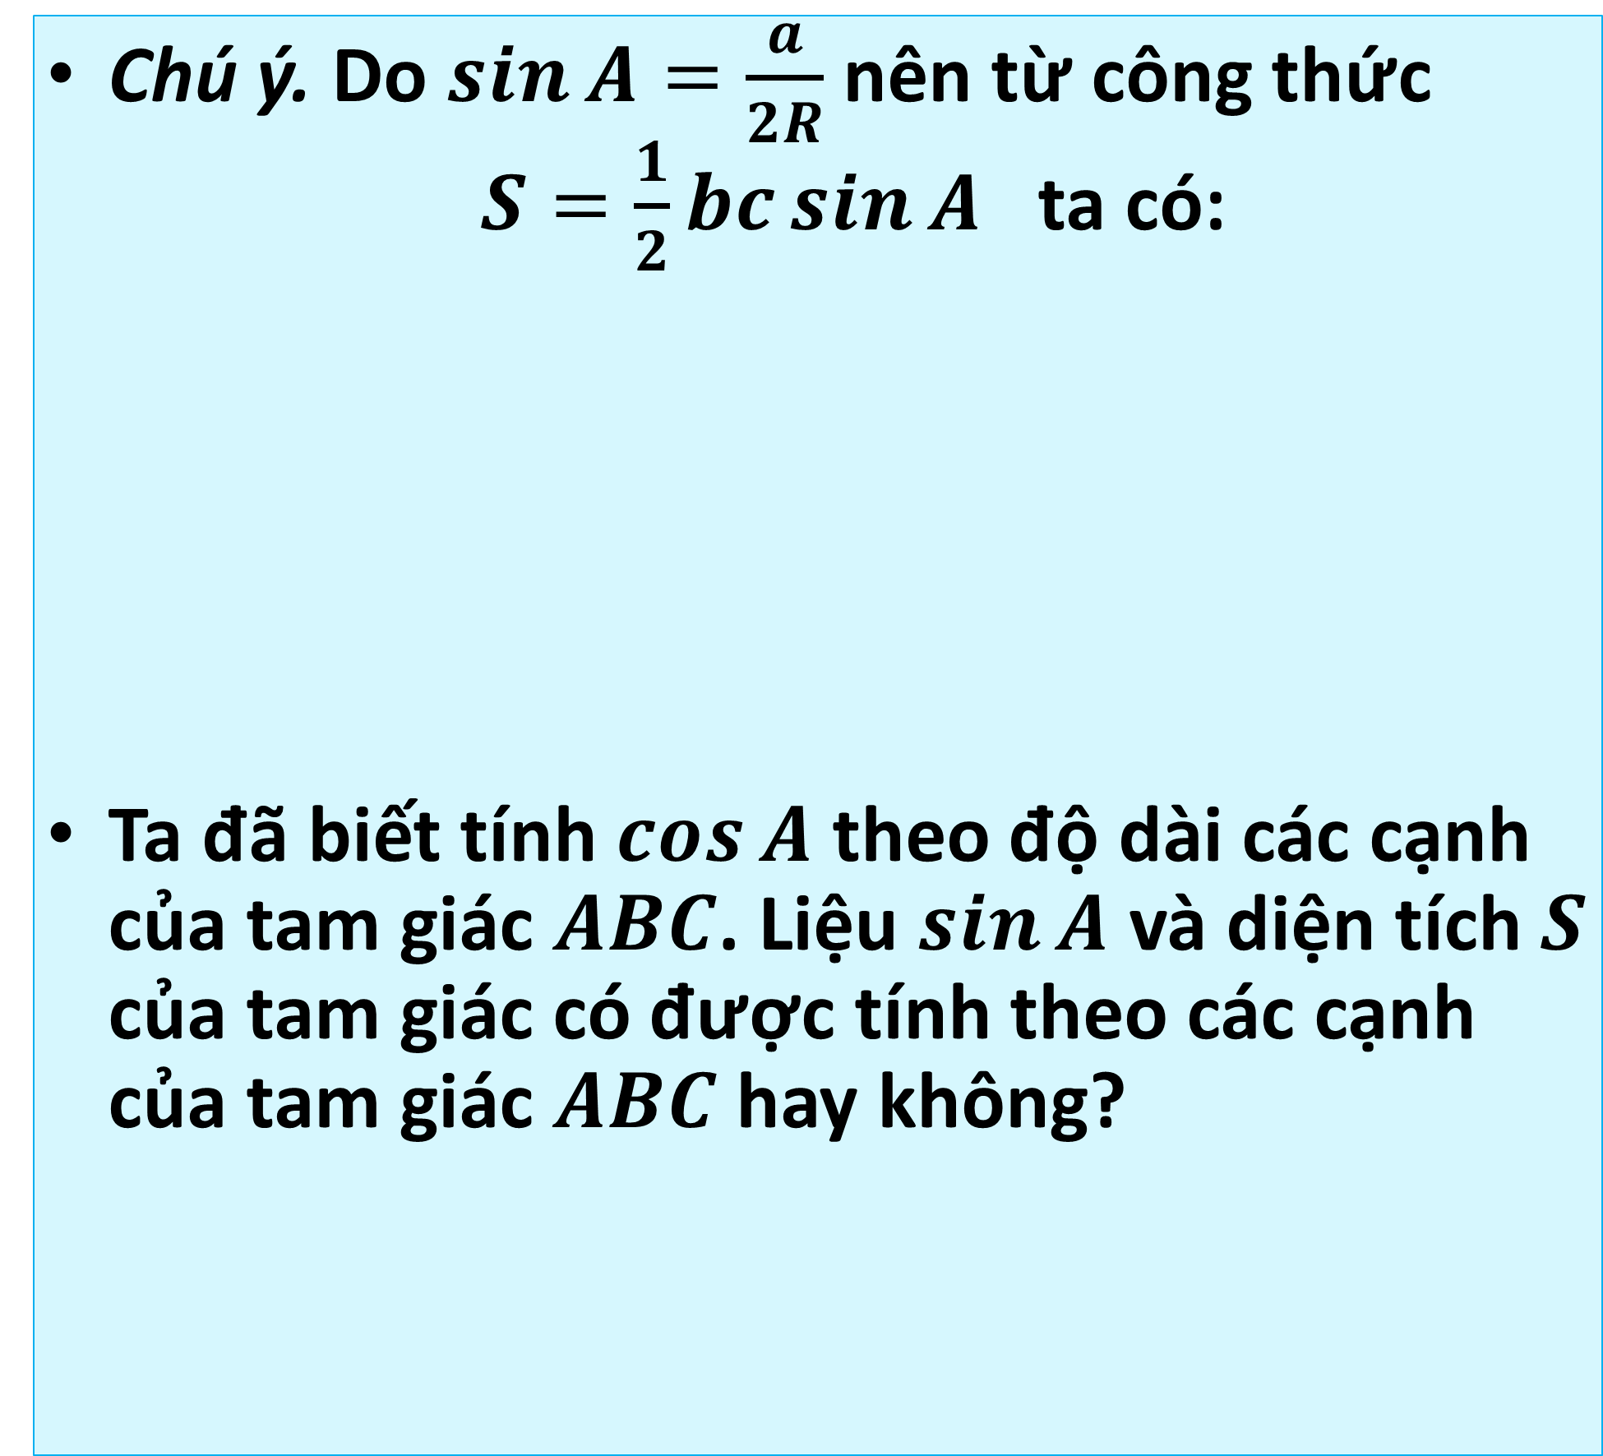
4. CÔNG THỨC TÍNH DIỆN TÍCH TAM GIÁC
Tính diện tích tam giác $ABC$ có $b=2,\hat{B}=30^{o},\hat{C}=45^{o}.$
Giải (H.3.15)
Ta có $\hat{A}=180^{o}−\left(\hat{C}+\hat{B}\right)$
$=180^{o}−(30^{o}+405)=105^{o}.$
Áp dụng Định lí sin cho tam giác $ABC$ta có: $\frac{c}{\sin{4}5^{0}}=\frac{2}{\sin{3}0^{0}}⇒c=\frac{2.\sin{4}5^{0}}{\sin{3}0^{0}}=2\sqrt{2}.$
Ta có: $S=\frac{1}{2}bc\sin{A}$
$=\frac{1}{2}.2.2\sqrt{2}.\sin{1}05^{0}=1+\sqrt{3}.$
Chú ý. Do $\sin{A}=\frac{a}{2R}$ nên từ công thức
$S=\frac{1}{2}bc\sin{A}$ ta có:
Ta đã biết tính $\cos{A}$ theo độ dài các cạnh của tam giác $ABC$. Liệu $\sin{A}$ và diện tích $S$ của tam giác có được tính theo các cạnh của tam giác $ABC$ hay không?
Luyện tập 4.
Công thức tính diện tích tam giác $ABC$: $S=\frac{abc}{4R}$.
Thảo luận

Slide 25

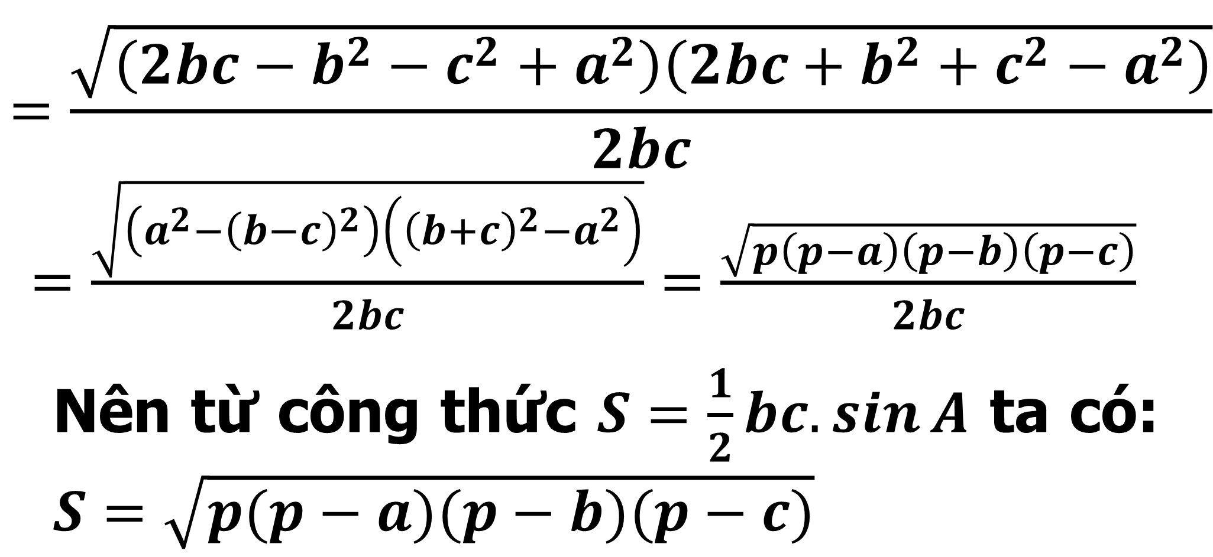

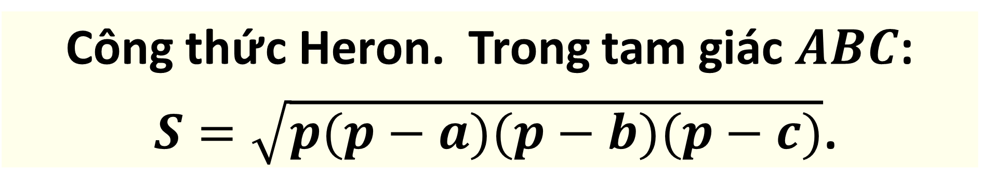
4. CÔNG THỨC TÍNH DIỆN TÍCH TAM GIÁC
Ta đã biết tính $\cos{A}$ theo độ dài các cạnh của tam giác $ABC$. Liệu $\sin{A}$ và diện tích $S$ của tam giác có được tính theo các cạnh của tam giác $ABC$ hay không?
$$=\frac{\sqrt{\left(2bc−b^{2}−c^{2}+a^{2}\right)\left(2bc+b^{2}+c^{2}−a^{2}\right)}}{2bc}$$
$=\frac{\sqrt{\left(a^{2}−{\left(b−c\right)}^{2}\right)\left({\left(b+c\right)}^{2}−a^{2}\right)}}{2bc}=\frac{\sqrt{p\left(p−a\right)\left(p−b\right)\left(p−c\right)}}{2bc}$
Nên từ công thức $S=\frac{1}{2}bc.\sin{A}$ ta có: $S=\sqrt{p(p−a)(p−b)(p−c)}$
Thảo luận
Lời giải
Ta có:
$$\sin{A}=\sqrt{1−\cos^{2}{A}} \\ =\sqrt{1−{\left(\frac{b^{2}+c^{2}−a^{2}}{2bc}\right)}^{2}} \\ =\frac{\sqrt{{\left(2bc\right)}^{2}−{\left(b^{2}+c^{2}−a^{2}\right)}^{2}}}{2bc}$$
Công thức Heron. Trong tam giác $ABC$: $S=\sqrt{p(p−a)(p−b)(p−c)}$.

